Slide 1


Slide 2
OK플라자 운영사
홈 > 상품관리 > 상품조회 > 상품등록 popup

Slide 3






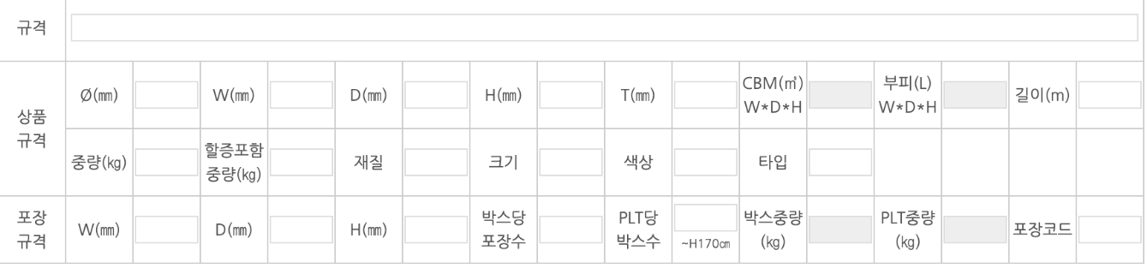
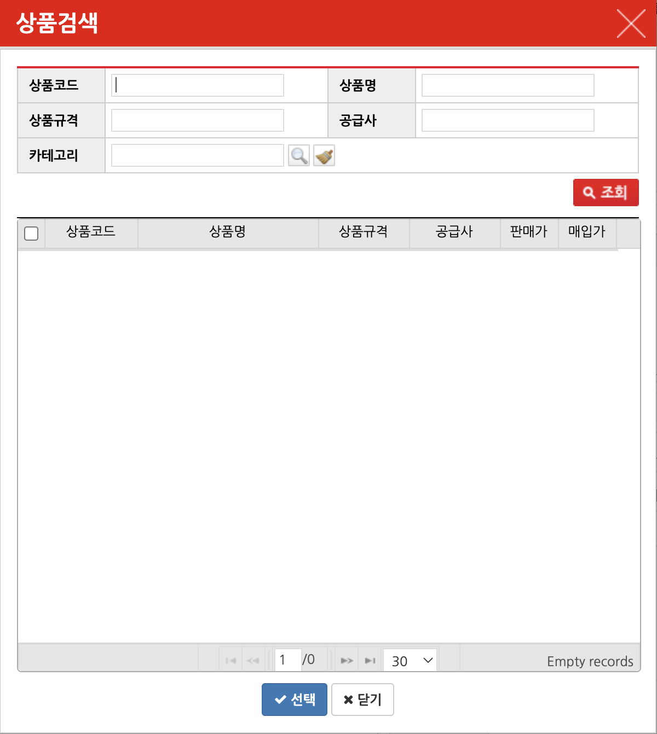
X
상품 기본 정보 이력
30개씩 보기 v
엑셀 다운로드
번호 | 수정일시 | 수정업체 | 수정자 | 상품카테고리 | 안전관리비품목 | 상품구분 | 품종여부 | 품종 | 세부품종 | 컴포넌트 상품여부 | 상품코드 | 상품명 | 상품실적년 | 신규사업 | 상품규격 | 컴포넌트 조합 | 낱개수량 | 주문단위 | 담당자 | 물류여부 | 품질검사여부 | 공급사노출 | 과세구분 | 물량배분 | 조장관리 | 관리상품 | 경쟁상품 | 추가구성 | 추가구성상품코드 | OK플라자 이미지 관리 | 이미지
1 | 2024.10.31 13:30 | 오케이플라자 | 김수정 | 테스트카테고리 | 안전인건비 | 지정 | Y | 테스트품종01 | 테스트세부품종01 | Y | 1234560 | 테스트상품01 | 2024 | N | 테스트규격 01 | 테스트조합01 | 1 | 개 | 김수정 | N | N | Y | 과세 10% | N | N | N | N | N |  | N
2 | 2024.10.31 13:00 | 오케이플라자 | 김수정 | 테스트카테고리 | 안전인건비 | 지정 | N |  |  | N | 1234560 |  | 2024 | N | 테스트규격 01 | 테스트조합01 | 1 | 개 | 김수정 | N | N | Y | 과세 10% | N | N | N | N | N |  | N
상품 기본 정보 이력
기능 상품 기본 정보의 이력
<<
<
1
2
3
4
5
⋯
>
>>
공통 pagination 적용
닫기
표준카테고리 | X
공통자재 | v
전기/통신 | v
토목 | v
비품/관리 | v
제조 원재료 | v
건축 | v
소방/방재 | v
안전(OKSafety) | ^
보호구 | ^
마스크
안전벨트
방한용품
방열용품
안전화
작업복
상품 카테고리
기능 운영사 > 상품관리 > 카테고리 관리 > 표준 카테고리 에 상품 등록
처리 조회 button 클릭시 , 상품 카테고리 popup 호출
표준카테고리 popup 기준 > OKSafety 하위 카테고리 선택시, 안전 관리비 품목 field 노출
안전 관리비 품목
기능 OKSafety 안전 관리비 항목 선택
호출값 코드관리 > SAF_MGMT_ITM list 호출
닫기
품종 선택 | X
관리구분
전체
사용처
전체
품종코드
검색어를 입력해 주세요.
품종명
검색어를 입력해 주세요.
품종내역
검색어를 입력해 주세요.
검색
총 00 건
30개씩 보기 v
관리구분 | 사용처 | 품종코드 | 품종명 | 품종내역 | 컴포넌트명(단위)
SK 전용 (무선) | 전기 | 081 | 1. 전원함체 | 통합/분기 전원함, 전원단자함 | [박스(개)
SK 전용 (무선) | 전기 | 147 | 2. 전원함체 | 광전복합단자함(지하철/터널)
SK 전용 (무선) | A망 | 080 | 151. 급전선 | 커넥터일체형 | [SC/APC(개)], [SC/PC(개)], [SM, 1C(m)]
테스트 관리 구분 01 | 테스트01 | 991 | 테스트 품종 01 | 테스트 품종 내역 01 | 테스트 컴포넌트01, 테스트 컴포넌트11
테스트 관리 구분 02 | 테스트01 | 992 | 테스트 품종 02 | 테스트 품종 내역 02 | 테스트 컴포넌트02, 테스트 컴포넌트12
상품조회 page
홈 > 상품관리 > 상품조회 page > 상품등록 popup
화면설명
상품등록 popup > 상품 기본 정보 tab 구성 요소 정의
1 | tab 영역 상품 기본 정보 상품 공급사 정보 a. 상품 기본 정보 미등록시, alert (PCA001) 호출
2 | 기존 process 와 동일 field 위치 변경 추가된 field 품종여부 - 기능 : 품종 상품 등록 설정 - 구현 : radio button - 처리 a. 예 선택시 1) 품종, 세부품종, 컴포넌트 상품 여부 field 활성화 b. 아니오 선택시 1) 품종, 세부품종, 컴포넌트 상품 여부 field 비활성화 - default : 아니오 품종 - 기능 : 품종 선택 - 구현 ; combo box - 처리 : 조회 button 클릭시, 2. 품종 선택 popup 호출 세부품종 - 기능 : 품종 > 세부 품종 선택 - 구현 ; combo box - 처리 a. 품종이 선택된 경우, 조회 button 클릭시, 3. 세부 품종 선택 popup 호출 b. 품종이 미선택된 경우 alert (PCA002) 호출 컴포넌트 상품 여부 - 기능 : 컴포넌트 상품 여부 설정 - 구현 : radio button - 처리 a. 예 선택시 컴포넌트 상품 여부 field 활성화 b. 아니오 선택시 컴포넌트 상품 여부 field 비활성화 컴포넌트 조합 - 기능 : 컴포넌트를 조합해서 상품 생성 - 구현 : combo box - 처리 : 조회 button 클릭시, 4. 컴포넌트 조합 popup 호출
3 | OK플라자 상품 상세 관리 기존 process 와 동일 구현 : radio button 처리 a. 예 선택시 상품이미지, 상품 상세 영역 노출b. 아니오 선택시 상품이미지, 상품 상세 영역 숨김c. default : 아니오
4 | 상품 이미지 구현 : image uploader, modal 단일파일 업로드 제한 : 최대 5개 이미지 지원 처리 : 기존 process 와 동일
5 | 상품 상세 구현 : editor
6 | 결정 button 다음 button 클릭시 a. 필수값이 모두 입력되었을 경우 popup (PCP001) 호출 b. 필수값이 미입력되었을 경우 alert (PCA001) 호출 취소 button 클릭시 popup (PCP002) 호출
상품 등록 | X
<<
<
1
2
3
4
5
⋯
>
>>
상품 기본 정보 | 상품 공급사 정보 | 상품 진열 정보 | 팬타온 정보
상품 기본 정보
운영사 메모
상품 기본 정보 이력
상품 구분
기능 상품의 사용 용도 또는 자재 계약 등으로 상품을 분류한다.
처리 상품 구분 > 지정 선택시, 품종 여부 field 노출
default “지정”
선택
취소
상품 카테고리 |  |  |  | 안전 관리비 품목
상품 구분 |  |  |  | 품종 여부
품종 |  | 세부 품종 |  | 컴포넌트 상품 여부
컴포넌트 상품 구성
상품 코드 |  | 상품명 |  | 상품실적년 / 신규사업 | /
상품 규격
(필수) 선택해 주세요.
(선택) 선택해 주세요.
지정 일반 공구 안전 안전KCS 보안 등록
아니오
예
X
품종 여부 (신규 기능)
기능 상품의 품종 여부를 설정한다.
처리 “예” 선택시 품종, 세부품종 field 노출
default “아니오”
세부 품종 선택
(필수) 선택해 주세요.
(선택) 선택해 주세요.
아니오
예
(필수) 선택해 주세요.
세부품종코드 | 검색어를 입력해 주세요. | 세부품종명 | 검색어를 입력해 주세요.
(필수) 입력해 주세요.
2024
N
품종 (신규 기능)
기능 상품의 품종을 선택한다. (AS-IS 통계실적코드(대) 조회 popup)
처리 운영사 > 지정자재 에서 등록한 품종 선택 popup 호출
세부품종내역 | 검색어를 입력해 주세요.
(필수) 선택해 주세요.
사용여부 | 사용 ˅
검색
낱개 수량 |  | 주문 단위 |  | 담당자
물류 여부 |  | 품질검사여부 |  | 공급사 노출
판매가 (물류 참고용) |  | 과세 구분 |  | 물량 배분
조장관리 |  | 관리 상품 |  | 경쟁 상품
특이사항
(필수) 입력해 주세요.
선택
선택
번호 | 세부품종코드 | 세부품종명 | 세부품종내역 | 상품 | 사용여부
1 | 080001 | 커넥터일체형급전선 | RRU(삼성), DIN(L형)-DIN 1M | 2 | 사용
2 | 080002 | 커넥터일체형급전선 | RRU(삼성), DIN(L형)-DIN 2M | 1 | 사용
3 | 080003 | 커넥터일체형급전선 | RRU(삼성), DIN(L형)-DIN 3M |  | 미사용
4 | 080004 | 커넥터일체형급전선 | RRU(삼성), DIN(L형)-DIN 4M | 1 | 사용
5 | 080005 | 커넥터일체형급전선 | RRU(삼성), DIN(L형)-DIN 5M | 1 | 사용
6 | 080006 | 커넥터일체형급전선 | RRU(삼성), DIN(L형)-DIN 6M | 3 | 사용
7 | 080007 | 커넥터일체형급전선 | RRU(삼성), DIN(L형)-DIN 7M | 5 | 사용
아니오
예
예
아니오
예
아니오
세부품종 (신규 기능)
기능 상품의 세부품종을 선택한다. (통계 자료 목적)
처리 운영사 > 지정자재 에서 등록한 세부품종 목록 popup 호출
(선택) 입력해 주세요.
과세 10%
아니오
수동물량
자동물량
아니오
예
아니오
예
아니오
예
(선택) 입력해 주세요.
컴포넌트 상품 여부
기능 컴포넌트를 조합하여 상품을 생성할지 여부 설정
처리 예 선택시, 컴포넌트 조합 field 활성화
아니오 선택시, 컴포넌트 조합 field 비활성화
default 아니오
추가 구성 |  | 추가 상품 설명
추가 상품
아니오
예
(선택) 입력해 주세요.
추가
삭제
 | 상품코드 | 상품명 | 상품규격 | 공급사 | 판매가 | 매입가 | 상태
상품코드
기능 등록된 상품에 부여되는 고유코드
처리 상품기본정보 tab > 결정button 영역 > 다음 button 클릭시,
코드 생성 정책에 따라 상품코드를 생성한다.
호출값 상품코드
OK 플라자 상품 상세 관리
상품 이미지
상품 상세
선택
취소
아니오
예
메인 이미지
서브 이미지 1
서브 이미지 2
서브 이미지 3
서브 이미지 4
컴포넌트 상품 구성 | X
상품명
기능 사용자가 상품의 명칭을 지정한다.
저장 button 클릭시, 단위와 입력값을
상품 기본 정보 tab > 상품 규격 field > combo box에 호출한다.
등록
삭제
등록
삭제
등록
삭제
등록
삭제
등록
삭제
상품실적년
기능 상품의 통계실적을 어느 년도에 포함할지 설정한다.
default 현재 년도
editor 영역
신규사업
기능 상품이 신규사업인지 설정한다.
default “아니오”
참고 신규사업은 Y/N 값을 가지나, 담당자의 요청(낮은 업무 효율)으로 N 만 표기한다. DB상 Y 값은 엑셀 업로드를 통해 입력된 값이다.
저장
취소
다음
취소
컴포넌트 목록
지정자재 > 컴포넌트 등록 시 입력되는 값을 호출한다.
호출값은 아래와 같다.
컴포넌트명
단위
단가
설명
입력 column은 아래와 같다.
수량 컴포넌트 수량
판매가 컴포넌트 판매가 (참고용 판매가)
연산 column은 아래와 같다.
매입가 (매입가 = 단가*수량)
합계 (매입가) (매입가 합계)
합계(판매가) (판매가 합계)
컴포넌트 상품 구성 | X
상품을 구성하는 컴포넌트의 수량 과 판매가를 입력해 주세요.
상품 규격
기능 상품 규격을 입력한다.
placeholder 화면 설계 참조
처리 조회 button 클릭시 세부 입력 popup 호출
컴포넌트 목록
(원 기준, VAT 별도)
컴포넌트명 | 단위 | 단가 | 수량 | 매입가 | 판매가(참고용) | 설명
SM, 1C | m | 10,000 | 5 | 50,000 | 60,000 | 프론트 커넥터
SC/APC | 개 | 1,000 | 1 | 1,000 | 1,500
SC/PC | 개 | 1,000 | (필수)입력 | 1,000 | (필수)입력
합계 |  |  |  | 51,000 | 61,500
컴포넌트 상품 구성
기능 지정된 컴포넌트의 수량을 입력해서 상품을 구성한다.
구현 combo box
placeholder 화면 설계 참조
처리 조회 button 클릭시 컴포넌트 상품 구성 popup 호출
(필수)입력
(필수)입력
컴포넌트 목록
컴포넌트 목록 column에는 아래 목록에서 선택한 컴포넌트의 지정 값을 호출하여 아래와 같이 배열한다.
배열순서 컴포넌트명 + 수량 + 단위
낱개 수량
기능 사용자에 의해 낱개 수량 을 지정한다.
입력 제한 숫자(정수)만 입력
컴포넌트 상품 구성
저장 button 클릭시
상품등록 popup > 컴포넌트 조합 field > combo box에
컴포넌트 조합 값을 노출한다. 예) SC/APC(1개), SC/PC(1개), SM, 1C(5m)
주문 단위
기능 상품의 주문 단위를 지정한다.
호출값 코드관리 > ORDERUNIT (품목단위코드) 호출
저장
취소
담당자
기능 운영사 > 담당자 선택 (상품을 담당할 윤영사 인원을 선택한다.)
호출값 상품담당자 목록 호출
물류 여부
기능 팬택 WMS에 등록 여부를 설정한다.
처리
1. “예” 선택시 팬택 WMS 에 등록 2. 품질검사여부 field 활성화 3. 물량배분 field 비활성화
3. 판매가 field 활성화 4. 추가구성 field 비활성화, 아니오 설정
default 아니오
품질검사여부
기능 물류(팬택WMS)에 등록된 상품의 품질검사완료 여부를 설정한다.
공급사 노출
기능 OK플라자 구매사 > 상품 진열시, 공급사 표기 여부를 설정한다.
처리 1. 예 선택시, 1. 구매사>상품 진열 > 공급사 목록 > 전체 공급사 노출
2. 물량배분 field > 자동물량을 비활성화
3. 추가구성 field 비활성화
2. 아니오 선택시,
1. 구매사 > 상품 진열 > 공급사 목록 > OK플라자 노출
2. 물량배분 field > 아니오 비활성화
default 예
판매가
기능 WMS에서 참고자료용으로 사용되는 판매가 (실제 OK플라자 판매가에 노출되지 않는다.)
입력제한 숫자(정수)만 입력
과세기준
기능 상품의 판매가/매입가의 과세 기준을 설정한다.
- 적용범위
1. 상품 기본정보 > 판매가(WMS참고용),
2. 공급사정보 > 판매가/매입가
(실제 OK플라자 판매가에 노출되지 않는다.)
호출값 코드관리 > VTAXTYPECODE
물량배분
기능 구매사 주문 처리시, 물량을 지정비율에 따라 공급사에 배분한다.
처리 해당 field는 아래 field의 설정에 따라 제공되는 설정이 제한된다.
물류여부
공급사 노출
추가 구성 > 예 경우, 물량배분 > 아니오
조장관리
기능 전선류 케이블을 구매사가 지정한 길이로 연결하여 판매
처리 구매사 > 상품목록, 장바구니 에서 조장관리 기능 노출
관리상품
기능
경쟁상품
기능
특이사항
기능 운영사 담당자가 상품의 특이사항을 메모하는 기능
(해당 메모는 운영사에만 노출한다.)
추가구성 영역
추가구성 영역은 아래 field로 구성된다.
1.추가 구성 여부
2. 추가상품설명
3. 추가상품
기능 현재 상품에 기존에 등록된 상품을 추가하여 세트 상품을 구성
활성화조건 아래 조건에서 해당 영역이 활성화된다.
(실제 등록 상품 분석 기준)
1. 물류여부 > 아니오
2. 공급사노출 > 예
처리 추가구성 > 예 설정시, 물량배분 > 아니오 로 설정
추가 구성 영역 활성화에 대한 조건 확인 필요
아래 확인 항목들이 서로 상반됨
운영사 page 분석 상품등록 popup 에서는 아래 조건으로 확인됨
물류여부 > 예
공급사 노출 > 아니오
위의 조건에서 추가구성 field 값 변경 가능했음 (!?)
실제 등록 사례 분석 실제 등록 상품 분석에서는 아래 조건으로 확인됨
물류여부 > 아니오
공급사 노출 > 예
추가 상품 field > 추가 button 클릭시
상품 검색 popup 호출

Slide 4
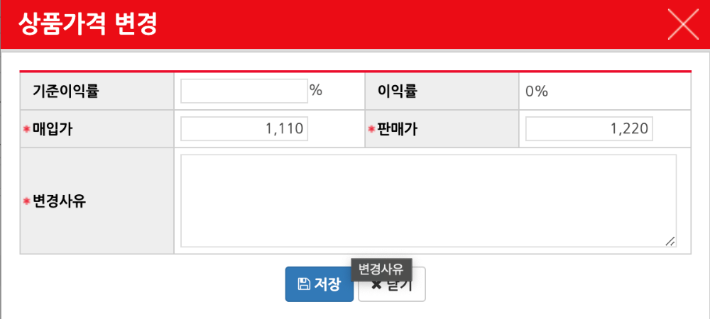
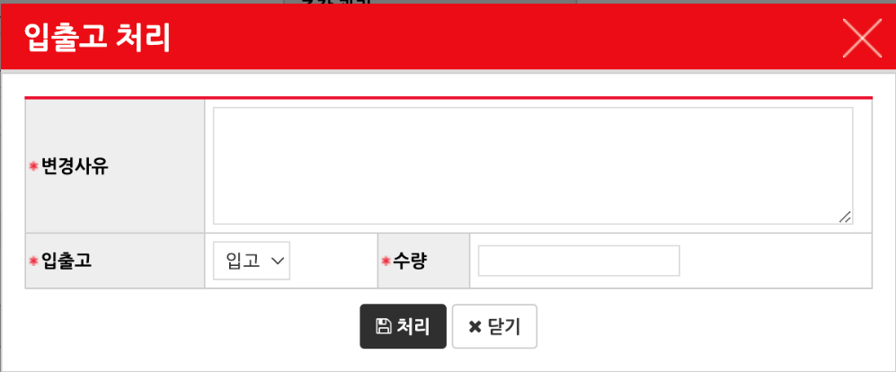
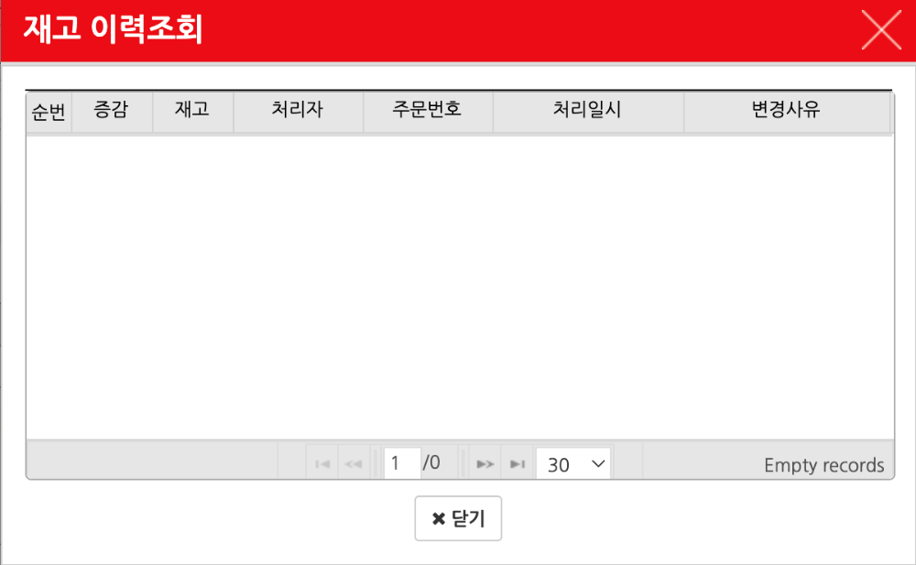
상품 공급사 이력 보기 button 클릭시
X
상품 공급사 이력
30개씩 보기 v
엑셀 다운로드
수정일시 | 수정업체 | 수정자 | 상품코드 | 공급사 | 상태 | 기준이익률 | 매입가 | 옵션매입추가 | 판매가 | 옵션판매추가 | 진열순위 | 최소주문수량 | 재고 | 표준납기 | 물량배분율 | 제조사 | 이미지 | 상품설명 | 동의어 | 통합물류관리 | 변경사유
2024-01-31 22:43 | 오케이플라자 | 정연백 | 2016688 | (주)코마넷 | 사용 |  | 1,980 | 79 | 2,095 | 84 | 0 | 1 |  | 3 |  | (주)코마넷 |  | <p>&nbsp;</p> | ‡‡‡‡ |  | 엑셀 업로드로 인한 판매가 및 매입가 변경
2024-01-31 22:43 | 오케이플라자 | 정연백 | 2016688 | (주)유비커머스 | 사용 |  | 1,980 | 79 | 2,095 | 84 | 0 | 1 |  | 3 |  | (주)유비커머스 |  | <p>&nbsp;</p> | ‡‡‡‡ |  | 엑셀 업로드로 인한 판매가 및 매입가 변경
2024-01-31 22:43 | 오케이플라자 | 정연백 | 2016688 | 주식회사킴스텔 | 사용 |  | 1,980 | 79 | 2,095 | 84 | 0 | 1 |  | 3 |  | 주식회사킴스텔 |  | <p>&nbsp;</p> | ‡‡‡‡ |  | 엑셀 업로드로 인한 판매가 및 매입가 변경
<<
<
1
2
3
4
5
⋯
>
>>
닫기
상품 등록/신청 이력 보기 button 클릭시
상품 등록/변경 이력
30개씩 보기 v
엑셀 다운로드
순서 | 수정일시 | 변경요청요형 | 등록/변경 사유 | 반려사유
1 | 2024-01-31 22:43 | 담당자 처리 | 엑셀 업로드로 인한 판매가 및 매입가 변경
2 | 2024-01-31 22:43
3 | 2024-01-31 22:43
<<
<
1
2
3
4
5
⋯
>
>>
닫기
공급사 목록 > 추가 button 클릭시
공급사 조회 | X
권역
전체
공급사명
검색어를 입력해 주세요.
상태
전체
검색
총 00 건
30개씩 보기 v
공급사 코드 | 공급사명 | 권역
value
value
value
value
value
공급사 조회 popup > 공급사 선택
기능 공급사 선택
처리 공급사 클릭 후 선택 button 클릭시
공급사 목록에 해당 공급사를 등록
공급사 정보 영역에 해당 공급사의 정보를 호출한다.
4. 공급사 정보 영역
공급사
기능 상품을 공급할 업체를 선택
구현 combo box
처리 조회 button 클릭시 공급사 조회 popup 호출
제조사
기능 상품 제조사 입력
구현 input box
입력제한 없음
대표자
기능 공급사 등록시 입력한 대표자 명을 호출
대표 연락처
기능 공급사 등록시 입력한 대표 연락처를 호출
영업 담당자
기능 공급사 등록시 입력한 영업 담당자명을 호출
영업 담당자 연락처
기능 공급사 등록시 입력한 영업 담당자 연락처를 호출
상품가격(VAT 별도)
기능 사용자가 판매가, 매입가를 지정한다.
구현 input box, button
입력제한 숫자(정수) 입력, 천단위 콤마(,)
처리
이력 button 클릭시, 상품가격 변경 이력조회 popup 호출
변경 button 클릭시,
상품가격 변경 popup 호출
기존 값을 history table 에 저장
입력값을 현재 상품가격table에 저장
매출 종이익률
기능 상품가격에 입력된 판매가,매입가를 기준으로 매출 총이익률(영업이익률)을 연산한다.
처리
연산식(백분율) = (판매가-매입가) * 100 /판매가
백분율로 표기, 소수점 2자리까지 표기
기준 매출 총이익률
기능 사용자가 상품의 기준 매출종이익률을 지정한다.
구현 input box, button
입력제한 숫자(소수점 2자리) 입력
처리 저장 button 클릭시, 결정 popup 호출
상품상위코드
기능 상품의 상위코드를 호출한다.
처리 상품상위코드 호출 (table.column 확인필요)
진열순위 (목록의 공급사 노출 순위 : 공급사 목록에 정렬 기준을 정의하여, 해당 field는 삭제한다.)
기능 사용자가 상품의 진열 순위를 지정한다.
구현 input box
처리 logic 확인 필요
최소주문수량
기능 상품 주문시 최소 주문 수량을 지정한다.
구현 input box
공급사 재고관리
기능 공급사 사이트의 재고관리 기능을 활성화 한다.
구현 select box
label 예 / 아니오
표준 납기일
기능 해당 공급사의 표준 납기일(발주일-인수일)을 지정
구현 input box
입력제한 숫자(정수) 입력
공급사 재고
기능 사용자가 공급사의 입/출고 수량/내역을 입력한다.
구현 input box, button
처리 변경 button 클릭시 입출고 처리 popup 호출
물류입고 포장수량 (BOX당 수량)
기능 BOX에 포함된 상품의 수량을 지정한다.
구현 input box
입력제한 숫자(정수) 입력
HOMS 승인
기능 단계별 시스템 관리자의 승인 일시를 호출한다.
처리 table.column 확인 필요
<<
<
1
2
3
4
5
⋯
>
>>
상품조회 page
홈 > 상품관리 > 상품조회 page > 상품등록 popup
선택
취소
화면설명
상품등록 popup > 상품 공급사 정보 tab 구성 요소 정의
1 | tab 영역
2 | 상품 공급사 이력 보기 - 상품 공급사 이력 popup 호출 이력 영역은 아래 요소로 구성된다. 상품 공급사 이력 보기 상품 등록/변경 이력 보기
3 | 공급사 목록 기능 : 상품을 공급하는 업체 목록 구현 : table 처리 : 공급사 선택시 공급사정보 영역에 등록된 값을 호출한다. 목록 5개 초과시, scroll 처리 정렬 : 매입가 낮은순 >> 상품승인일 오래된순 공급사명 20자 초과시 말줄임 처리
4 | 공급사 정보 영역
5 | 상품 이미지 기존 process 와 동일 구현 : 이미지 업로더 제한 : 최대 5개 이미지 지원 멀티 업로드 비지원
6 | 상품 상세 구현 : editor
7 | 상품자료 (첨부파일), 견적서 기존 process 와 동일 명칭 변경 AS-IS 첨부파일 → TO-BE 상품자료
8 | 동의어 기존 process 와 동일
9 | 상품 진열 정보 기존 process 와 동일 기능 : 공급사 목록에서 선택한 단일 공급사의 상품 진열 정보를 관리
10 | 팬타온 진열 여부 설정 기능 : 해당 공급사의 상품을 팬타온에 진열 여부를 설정한다. 구현 : check box 처리 : 선택시, 팬타온 상품 정보 설정 영역을 노출한다. 처리 : 미선택시, 팬타온 상품 정보 설정 영역을 숨김처리한다. default : 미선택
상품 등록 | X
상품가격 변경 이력 조회 | X
1
상품 기본 정보 | 상품 공급사 정보 | 상품 진열 정보 | 팬타온 정보
총 00 건
30개씩 보기 v
상품 공급사 이력 보기
상품 등록/변경 이력보기
2
처리일시 | 판매가 | 매입가 | 처리자 | 변경사유
value
value
value
value
value
3
공급사 목록
추가
복사
정상
종료
삭제
순위 | 공급사 | 연락처 | 표준납기일 | 판매가 | 매입가 | 상태
1 | 테스트 공급사 1 | 02-2345-6789 | 3 | 1,100 | 1,000 | 정상
2 | 테스트 공급사 2 | 02-2345-6781 | 3 | 1,100 | 1,000 | 종료
3 | 테스트 공급사 3 | 02-2345-6782 | 5 | 1,100 | 1,000 | 정상
4 | 테스트 공급사 4 | 02-2345-6783 | 5 | 1,100 | 1,000 | 정상
4
공급사 정보
상품가격 (VAT별도) > 이력 button 클릭시
<<
<
1
2
3
4
5
⋯
>
>>
공급사 |  | 제조사
대표자 |  | 대표 연락처
영업 담당자 |  | 영업 담당자 연락처
상품 가격 (VAT 별도)
매출 총이익률 |  | 기준 매출 총이익률
상위상품코드
최소주문수량 |  | 공급사 재고관리
표준납기일 |  | 공급사 재고
물류입고 포장수량 (BOX 당 수량) |  | HOMS 승인 | 1차 시스템 관리자 승인 2024.10.24 2차 시스템 관리자 승인 2024.10.25
상품 이미지
상품 상세
상품 자료 1 (첨부파일) |  | 상품 자료 2 (첨부파일)
견적서
동의어
(필수) 선택해 주세요.
(필수) 입력해 주세요.
선택
취소
판매가
(필수) 입력해 주세요.
매입가
(필수) 입력해 주세요.
이력
변경
0 %
(필수) 입력해 주세요.
%
저장
(필수) 입력해 주세요.
예
상품가격 (VAT별도) > 변경 button 클릭시
(필수) 입력해 주세요.
영업일
(필수) 입력해 주세요.
이력
변경
(필수) 입력해 주세요.
/ BOX
5
메인 이미지
서브 이미지 1
서브 이미지 2
서브 이미지 3
서브 이미지 4
등록
삭제
등록
삭제
등록
삭제
등록
삭제
등록
삭제
공급사 재고 > 변경 button 클릭시
6
editor 영역
7
whitepaper.pdf
추가
삭제
brochure.pptx
추가
삭제
추가
삭제
공급사 재고 > 이력 button 클릭시
8
(필수) 입력해 주세요.
(필수) 입력해 주세요.
(필수) 입력해 주세요.
(필수) 입력해 주세요.
(필수) 입력해 주세요.
이전
다음
취소

Slide 5
상품조회 page
홈 > 상품관리 > 상품조회 page > 상품등록 popup
화면설명
상품등록 popup > 상품 공급사 정보 tab 구성 요소 정의
1 | tab 영역
2 | 상품 진열 이력 보기 기능 : 해당 상품 공급사 전체의 상품 진열 이력을 보여준다. 처리 : 상품 진열 이력 popup 호출 (다음 페이지 참조)
3 | 공급사 목록 기능 : 상품을 공급하는 업체 목록 구현 : table 처리 : 공급사 선택시 공급사정보 영역에 등록된 값을 호출한다. 목록 5개 초과시, scroll 처리 정렬 : 매입가 낮은순 >> 상품승인일 오래된순 말줄임 처리 - 적용 : 공급사, 공사유형, 사업장 column - 처리 : 20자 초과시 말줄임
4 | 상품 진열 정보 기능 : 공급사 목록에서 선택한 단일 공급사의 상품 진열 정보를 관리
5 | 팬타온 진열 여부 설정 기능 : 해당 공급사의 상품을 팬타온에 진열 여부를 설정한다. 구현 : check box 처리 : 선택시, - 팬타온 정보 tab을 노출한다. default : 미선택 process는 화면설계 하단 참조
6 | 결정 button 영역 이전 button 클릭시 popup (PCP003) 호출 다음/저장 button 노출 조건 a. 팬타온 진열을 선택할 경우 다음 button 을 노출한다. b. 팬타온 진열 미선택할 경우 저장 button을 노출한다. 다음or저장 button 클릭시 a. 필수값이 모두 입력되었을 경우 popup (PCP004) 호출 b. 필수값이 미입력되었을 경우 alert (PCA001) 호출 취소 button 클릭시 popup (PCP002) 호출
상품 등록 | X
1
상품 기본 정보 | 상품 공급사 정보 | 상품 진열 정보 | 팬타온 정보
팬타온 판매자 약관에 동의한 공급사에 한하여 팬타온에 상품을 진열할 수 있습니다.
3
공급사 목록
상품 진열 이력
2
순위 | 공급사 | 권역 | 공사유형 | 사업장 | 팬타온 판매자 약관 동의
1 | 테스트 공급사 1 | 전국 | SKT A망,네트웍 운용(ONS),SKT 전기공사,SKT 사급,SK ⋯ | 테스트법입01 > 테스트사업장01 | Y
2 | 테스트 공급사 2 | 서울, 인천 | SKT A망,네트웍 운용(ONS),SKT 전기공사,SKT 사급,SK ⋯ | 테스트법입01 > 테스트사업장01 | Y
3 | 테스트 공급사 3 | 동부권 |  |  | N
4 | 테스트 공급사 4 | 서부권 |  |  | N
SKT A망,네트웍 운용(ONS),SKT 전기공사,SKT 사급,SKT 운용/유지보수 공사
4
테스트 공급사1 상품 진열 관리
권역 | ☑️ 전국 | ☑️ 전국
 | ▢ 수도권 | ▢ 서울 | ▢ 인천 | ▢ 경기남 | ▢ 경기북
 | ▢ 동부권 | ▢ 경남 | ▢ 경북
 | ▢ 서부권 | ▢ 전북 | ▢ 전남 | ▢ 제주
 | ▢ 중부권 | ▢ 충북 | ▢ 충남 | ▢ 강원
 | ▢ 미정 | ▢ 미정
공사유형 (AND) | ☑️ SKT 유선 | ☑️ SKT A 망 | ☑️ 네트웍 운용(ONS) | ☑️ SKT 전기공사 | ☑️ SKT 사급
▢ 전체선택 |  | ☑️ SKT 운용/유지보수 공사
 | ▢ 부대자재 | ▢ SKT A 망 부대물자 | ▢ SKT 수도권기지국 | ▢ SKT 수도권인빌딩 | ▢ SKT 수도권 중계기
 |  | ▢ SKT 수도권지하철
 | ▢ SKT 유선 | ▢ SKT 전송선로 | ▢SKT 전송장비시설 | ▢ SKT ICT 공사
 | ▢ SKT 수주 | ▢ SKB SKT 수주공사
 | ▢ SKB 유선 | ▢ SKB 1군 | ▢ SKB 2군 | ▢ SKB 사급 | ▢ SKB BCN공사
 |  | ▢ SKB FTTH 전환공사 | ▢ SKB 지장이설공사 | ▢ T브로드 | ▢ SKB 사급 (기업회선)
 | ▢ SKB 개통 | ▢ SKB 개통공사 (3군) | ▢ HNS 개통공사 (3군) | ▢ HNS_SKB 개통공사 | ▢ HNS_SKB 개통공사 (POST)
 |  | ▢ HNS_충전사업 | ▢ HNS_케이블 고객
 | ▢ SKB 장비 | ▢ SKB 전송망장비공사 | ▢ SKB 가입자망장비공사
 | ▢ 신규사업 | ▢ 제조/가공_부속 | ▢ 수주공사 | ▢ 안전(OKSafety) | ▢ 안전(OK플라자)
 |  | ▢ 소방공사 (SKT) | ▢ 건설 | ▢ 전기차충전 | ▢ MRO
 |  | ▢ IDC | ▢ LG U+ | ▢ SK 쉴더스
사업장 (OR)
팬타온 진열
사업장
테스트 법인 > 테스트 사업장01
추가
삭제
5
☑️ 해당 공급사의 상품을 팬타온에 진열합니다.
팬타온 판매자 약관 동의
팬타온 판매자 약관 동의 여부
Y : 약관 동의
N : 약관 미동의
6
이전
다음
취소
상품 공급사 정보 tab > 상품상세 작성여부
상품상세 데이터 유무 체크
Y : 작성데이터 있음
N : 작성 데이터 없음
해당 공급사의 상품을 팬타온에 진열하시겠습니까?
진열 정보를 저장하시겠습니까?
팬타온에 해당 공급사의 상품이 진열되었습니다.
상태값 : Y 인 경우
예
아니오
닫기
알림 발송
발송 매체 : 비즈톡, 문자 (25.01.06 박동혁 이메일 서비스 제외시킴)
발송 대상 : 해당 공급사 > 영업 담당자 (해당 공급사 > 영업 담당자 의 휴대폰번호가 미입력된 경우, 아래 문구를 alert으로 운영자에게 노출한다.) - “해당 공급사 영업 담당자의 휴대폰 번호가 없어 메시지를 전달하지 못했습니다.”
발송 내용 안녕하세요. OK플라자 입니다. 아래의 상품이 팬타온에 진열되었습니다. * 상품 코드 : ”상품코드 값” * 상품명 : “상품명” * 상품규격 : “상품규격” 자세한 내용은 OK플라자 홈페이지 > 상품관리 > 상품관리 에서 확인해 주세요.
상태값 : N 인 경우
알림 발송
발송 매체 : E-mail, 비즈톡, 문자
발송 대상 : 해당 공급사 > 영업 담당자
발송 내용 안녕하세요. OK플라자 입니다. 아래의 상품이 팬타온에 진열되었습니다. * 상품 코드 : ”상품코드 값” * 상품명 : “상품명” * 상품규격 : “상품규격” 자세한 내용은 OK플라자 홈페이지 > 상품관리 > 상품관리 에서 확인해 주세요.
팬타온에 전시될 상품상세 정보가 없습니다.
상품 공급사 정보 tab > 상품상세 작성 후 진행해주세요.
닫기
상태값 : Y 인 경우
팬타온 진열 | ☑️ 해당 공급사의 상품을 팬타온에 진열합니다.
상태값 : N 인 경우
팬타온 진열 | 팬타온 판매자 약관 미동의 공급사입니다.
mouse hover
약관 동의 요청
?
팬타온 정보 tab 숨김처리
약관 동의 요청 button 클릭시
약관 동의 요청은 해당 공급사에 팬타온 판매자 약관 동의 메시지(E-mail, 비즈톡, 문자)를 발송합니다.
팬타온 판매자 약관 동의 요청 | X
해당 공급사에 판매자 약관 동의를 요청할까요?
공급사가 판매자 약관에 동의 후 팬타온에 상품이 진열됩니다.
예
아니오
해당 공급사에 판매자 약관 동의를 요청했습니다.
닫기
해당 공급사가 OK플라자 접속시
팬타온 판매자 약관 popup 호출
알림 발송
발송 매체 : 비즈톡, 문자 (25.01.06 박동혁 이메일 서비스 제외시킴)
발송 대상 : 해당 공급사 > 영업 담당자 (해당 공급사 > 영업 담당자 의 휴대폰번호가 미입력된 경우, 아래 문구를 alert으로 운영자에게 노출한다.) - “해당 공급사 영업 담당자의 휴대폰 번호가 없어 메시지를 전달하지 못했습니다.”
발송 내용 안녕하세요. OK플라자 입니다. 귀사에 팬타온 판매자 등록을 요청드립니다. * OK플라자(https://okplaza.kr) 접속 후 팬타온 판매자 약관 팝업을 확인하시거나, * “최상단 법인명 클릭 > 공급사 상세 팝업 >팬타온 판매자 약관 동의 / 철회 > 약관보기” 에서 약관 확인 및 동의를 진행해 주시기 바랍니다.

Slide 6
상품등록 tab
홈 > 상품관리 > 상품조회 page > 상품등록 popup
상품 진열 이력 button 클릭시, 상품 진열 이력 popup 호출
화면설명
상품등록 popup > 상품 공급사 정보 tab > popup
1 | 엑셀다운로드 - popup 의 전체 column을 엑셀로 변환 후 다운로드 제공
2 | 말줄임 적용 (디자인팀과 논의 후 재정의) 적용 범위 - 공급사 20자 초과시 말줄임 처리 - 수정업체 20자 초과시 말줄임 처리 - 공사유형 20자 초과시 말줄임 처리 - 사업장 20자 초과시 말줄임 처리 처리 - ellipsis, tooltip 적용
X
상품 진열 이력
1
엑셀 다운로드
2
공급사 | 수정일시 | 수정자 | 상품코드 | 권역 | 공사유형 | 사업장
테스트 공급사1 | 2024.10.31 13:40 | 김수정 | 1234567 | 전국 | SKT A망,네트웍 운용(ONS),SKT ⋯ | 테스트법입01 > 테스트사⋯
테스트 공급사1 | 2024.10.31 13:30 | 김수정 | 1234567 | 수도권
테스트 공급사1 | 2024.10.31 13:20 | 김수정 | 1234567
테스트 공급사2 | 2024.10.31 13:10 | 김수정 | 1234567
테스트 공급사2 | 2024.10.31 13:00 | 김수정 | 1234567
SKT A망,네트웍 운용(ONS),SKT 전기공사,SKT 사급,SKT 운용/유지보수 공사
닫기

Slide 7
상품조회 page
홈 > 상품관리 > 상품조회 page > 상품등록 popup
아래 영역을 popup으로 변경
사유 - 공급사에서 호출해 오는 정보로 운영사에서는 view만 가능함 - (수시로 확인 및 수정이 되는 column이 아니므로 popup 처리) - table 에서 popup으로 변경
변경 영역 - 배송 정보 - 거래 조건에 관한 정보
화면설명
팬타온 상품 정보 영역 > 구성 요소 정의
0 | 공급사 목록 - 호출값 : 해당 상품 공급사 중 팬타온 판매자 약관에 동의한 법인만 호출한다. - 팬타온 진열 column 기능 : 팬타온에 해당 상품 진열 여부 - 말줄임 적용 (디자인팀과 논의 후 재정의) 적용범위 - 공사유형 (20자 초과 말줄임 처리) - 사업장 (20자 초과 말줄임 처리) 처리 : ellipsis, tooltip
1 | 펜타온 상품 정보 이력 보기 기능 : 해당 공급사의 팬타온 상품 정보의 이력을 보여준다. 구현 : button 처리 : 클릭시, 팬타온 상품 정보 이력 popup 호출 (다음 페이지 참조)
2 | 펜타온 상품정보는 아래 요소로 구성된다. 판매가 (VAT포함) - 구현 : input box - 입력 : 숫자입력, 천단위 콤마(,) 할인여부 - 구현 : radio button - 처리 1. 예 선택시 ’할인가’,’할인률’ field enabled 처리 2. 아니오 선택시 ’할인가’,’할인률’ field disabled 처리 - default : 아니오 할인가 (VAT포함) - 구현 : input box - 입력 : 숫자입력, 천단위 콤마(,) 할인률 - 기능 : 팬타온 판매가 기준 할인률을 의미하며, 아래의 연산으로 값을 표기하다. - 할인률 연산식 (백분율로 표기) (할인률 = 1-할인가/판매가) - 소수점 1자리까지 표기, 소주점 2자리이하 내림 처리. 묶음배송여부 : Default 예
3 | 배송 정보 - “상세” button 클릭시 배송 정보 상세 popup 호출
 | 배송 정보 상세 popup 아래 정보는 “공급사 상세 > 팬타온 배송정보＂에서 입력된 값을 호출한다. 배송방법 택배사 기본배송비 (VAT포함) 묶음배송가능여부 무료배송가능여부 무료배송적용금액 도서산간배송가능여부 도서산간추가배송비 (VAT포함) - 제주지역 - 제주 외 지역
4 | 상품 고시 정보 화면 설계서 참조 check box 선택시 input box에 아래 문구 호출 “상품 상세 설명에 상품 고시 정보 기재”
5 | 거래 조건에 관한 정보 - 상세 button 클릭시 거래 조건에 관한 정보 상세 popup 호출 (화면설계 참조)
6 | 거래 조건에 관한 정보 상세 호출값 : 공급사 상세 > 팬타온 정보 > 거래조건에 관한 정보 값 호출 (OK플라자 > 공급사 > 메인_자사및사용자관리.pptx > page10 참조) 호출 항목 - 주문취소 - 반품/교환 비용 정책 - 반품/교환 가능 기간 - 반품/교환 불가 사유
7 | 반품/교환 불가 상품 기능 : 반품/교환이 불가능한 상품군 과 사유 고지 구현 : table 입력 : 제한
8 | 참고사항 거래 조건에 관한 정보 ( 화면 설계서 참조) 호출값 : 공급사 상세 > 팬타온 정보 > 거래조건에 관한 정보 값 호출 (OK플라자 > 공급사 > 메인_자사및사용자관리.pptx > page10 참조)
9 | 반품/교환 배송지 거래 조건에 관한 정보 ( 화면 설계서 참조) 호출값 : 공급사 상세 > 팬타온 정보 > 거래조건에 관한 정보 값 호출 (OK플라자 > 공급사 > 메인_자사및사용자관리.pptx > page10 참조)
10 | A/S 관련 전화번호 거래 조건에 관한 정보 ( 화면 설계서 참조) 호출값 : 공급사 상세 > 팬타온 정보 > 거래조건에 관한 정보 값 호출 (OK플라자 > 공급사 > 메인_자사및사용자관리.pptx > page10 참조)
11 | E-Mail 문의 응대를 위한 이메일 공급사 상세 > 팬타온 정보 > 문의 이메일
12 | 고객문의 가능시간 - 호출값 : 공급사 상세 > 팬타온 정보 > 거래조건에 관한 정보 값 호출
13 | 통신판매업신고번호 판매사가 관할구청에서 발급받은 신고번호 공급사 상세 > 팬타온 정보 > 거래조건에 관한 정보 값 호출
14 | 상품 SEO 설정 메타 태그 (Keywords) - 기능 : 검색엔진 상품 검색 키워드 설정 - 구현 : input box - 입력 : 텍스트 입력 - 구분자 : 콤마(,) 상품 이미지 Alt 텍스트 - 기능 : 검색엔진 이미지 검색 키워드 설정 - 구현 : input box - 입력 : 텍스트 입력 - 구분자 : N/A
15 | 결정 button 영역 이전 button 클릭시 popup (PCP003) 호출 저장 button 클릭시 a. 필수값이 모두 입력되었을 경우 popup (PCP004) 호출 b. 필수값이 미입력되었을 경우 alert (PCA001) 호출 취소 button 클릭시 popup (PCP002) 호출
상품 등록 | X
상품 기본 정보 | 상품 공급사 정보 | 상품 진열 정보 | 팬타온 정보
0
팬타온에 등록된 상품의 상세 정보를 관리할 수 있습니다.
팬타온에 등로되는 금액은 VAT포함 기준 입니다.
팬타온 배송정보 (배송방법 / 택배사 / 기본 배송비 / 묶음배송 정책 / 무료배송 정책 / 도서산간 배송 정책) 는 공급사 상세 팝업에서 수정 가능합니다.
도서산간 배송비용은 기본 배송비 + 도서산간 추가 배송비 입니다.
공급사 목록
순위 | 공급사 | 매입가 | 대표자 | 대표자 연락처 | 영업담당자 | 영업담당자 연락처
1 | 테스트 공급사 1 | 1,000 | 홍길동 |  | 홍길동
2 | 테스트 공급사 2 | 1,000 | 이순신 |  | 이순신
테스트 공급사 1 팬타온 상품/배송 정보
(팬타온의 판매가는 VAT포함으로 노출됩니다.)
1
팬타온 상품 정보 이력 보기
2
판매가 (VAT 포함) |  |  | 할인 여부 | ◯ 아니오 🔘 예
할인가 (VAT 포함) |  |  | 할인률 | 0 %
(필수) 입력해 주세요.
(선택) 입력해 주세요.
배송 정보
3
상세
판매정보 저장
배송 정보 상세 | X
묶음배송여부 ◯ 아니오 🔘 예
상품 고시 정보
상품 상세 설명에 상품 고시 정보가 기재되어 있습니다.
배송방법 | 택배 | 택배사 | 테스트 택배
기본 배송비 (VAT포함) | 2,500
무료 배송 가능 여부 | 예 | 무료 배송 적용 금액 | 50,000 | 이상 구매시
도서산간 배송 가능 여부 | 예 | 도서산간 추가 배송비 (VAT 포함) | 3,000 | 제주 지역
 |  |  | 5,000 | 제주 외 지역
4
품명 및 모델명 |  |  | 법에 의한 인증, 허가 등을 받았음을 확인 할 수 있는 경우 그에 대한 사항
제조국 또는 원산지 |  |  | 제조자 (수입품의 경우 수입자를 함께 표기)
A/S 책임자와 전화번호 또는 소비자 상담 관련 전화번호
(필수) 입력해 주세요.
(필수) 입력해 주세요.
(필수) 입력해 주세요.
(필수) 입력해 주세요.
(필수) 입력해 주세요.
거래 조건에 관한 정보
5
상세
(거래 조건에 관한 정보에는 주문취소/반품/교환 정책 및 판매자 정보가 포함됩니다.)
상품 SEO 설정
13
메타 태그 (keywords)
상품 이미지 Alt 텍스트
닫기
(선택) 구글, 네이버와 같은 검색엔진에서 상품 검색을 위한 키워드 입니다. (권장 : 키워드는 4~5개 정도의 단어를 콤마(,)로 구분하여 입력해 주세요.)
(선택) Alt 텍스트는 해당 상품을 표현할 수 있는 1 ~ 2 개 정도의 단어로 입력해 주세요.
고시정보 및 상품SEO 저장
거래 조건에 관한 정보 상세 | X
5
주문 취소
반품/교환 비용 정책
반품/교환 가능 기간
반품/교환 불가 사유
반품/교환 불가 상품
참고 사항
반품/교환 배송지 |  |  | 상세 주소
A/S 관련 전화번호 |  |  | E-Mail
고객문의 가능 시간 |  |  | 통신판매업신고번호
주문 취소는 결재 완료, 상품 준비 상태만 가능합니다. (단, 제작품/비표준품 및 수입품의 경우에는 결재 완료 상태만 가능합니다.)
주문 취소는 결제 완료된 주문의 전체 취소만 가능합니다. (부분 결제 취소는 불가능합니다.)
배송이 시작된 주문은 취소가 불가능합니다. 상품 수령 후 반품 신청을 해주세요.
해당 영역을 popup 으로 변경
택배를 이용한 배송 상품의 반품 비용 - 일반 배송 : 3, 000원 / 도서산간 : 6,000원 - 부피물, 수입품의 경우, 해당 상품의 실제 배송비가 청구됩니다.
제품하자가 아닌 고객의 변심에 따른 반품 또는 교환의 경우, 배송비는 구매자에게 청구됩니다.
고객의 변심에 따른 교환의 경우, 왕복 배송비가 청구됩니다.
고객의 단순 변심 : 상품 수령일로부터 7일 이내 접수 가능
재화 등의 내용이 표시/광고 내용과 다르거나 계약 내용과 다르게 이행된 경우, 상품 수령일로부터 3개월 이내 및 그 사실을 안 날 또는 알 수 있었던 날부터 30일 이내
반품/교환 가능 기간이 지난 경우
주문/제작 상품의 경우, 상품의 제작이 이미 진행된 경우
고객의 책임 있는 사유로 상품 등이 멸실 또는 훼손된 경우 (단, 상품의 내용을 확인하기 위하여 포장 등을 훼손한 경우는 제외)
포장을 개봉하였거나 포장이 훼손되어 상품가치가 현저히 상실된 경우
고객의 사용 또는 일부 소비에 의하여 상품의 가치가 현저히 감소한 경우 (라벨이 떨어진 의류 또는 태그가 떨어진 브랜드 상품 등)
시간의 경과에 의하여 재판매가 곤란할 정도로 상품 등의 가치가 현저히 감소한 경우
복제가 가능한 상품 등의 포장을 훼손한 경우 (CD, DVD, Game, 도서 등의 포장 개봉)
250109
추가된 field
(팬타온 화면 설계 확인 후 추가함)
6
반품/교환이 제한되는 상품군과 사유입니다.
냉동/냉장상품 | 배송 시 온도 유지가 필요한 상품이 출고된 경우
전자/가전/PC/가구 등 설치 상품 잉크/토너 | 설치 또는 사용 후 단순변심인 경우 (액정있는 상품의 전원을 켠 경우 포함) 시리얼 넘버 유출로 내장된 소프트웨어 가치가 감소한 경우 제품 및 제품 라벨이 손상되거나 제품 외부에 불필요한 낙서를 한 경우
약품류 | 탱크로리 입고 대상 상품이 출고(상차)된 경우
의류/잡화 | 상품의 택(TAG) 제거, 라벨 및 상품 훼손, 구성품 누락으로 상품의 가치가 현저히 감소한 경우
화장품/위생용품 | 개인 기호에 따른 단순변심인 경우
소프트웨어/CD/DVD/BOOK | 복제가 가능한 상품의 포장 등을 훼손한 경우
지류상품 | 제품 배송을 위하여 상품 포장상태 훼손이 불가피한 경우 (복사용지, 색지류, 시트지류, 아스테이지 등)
7
사용 중 발생한 하자의 환불/교환/수리 등은 공정거래위원회 소비자분쟁해결기준에 준하여 처리됩니다. (제조사/브랜드 AS센터로 문의)
반품 승인 없이 제품을 보내는 경우 정상적인 반품 절차 진행이 어렵습니다.
반품/교환 시 고객님의 귀책사유로 인해 수거가 지연될 경우에는 반품/교환이 제한될 수 있습니다.
일부 수입품 및 제작품의 경우는 주문 전 반품/교환 가능여부를 담당자에게 문의해 주세요.
신용카드 결제의 경우, 전체 반품만 가능합니다. (부분 반품 불가)
아래 column 추가됨
E-Mail
고객 문의 가능 시간
통신판매업신고번호
8
(12345) 서울시 영등포구 여의도동 의사당로 11길
2층
9
02-2345-2345
10
sample@pantech.co.kr
11
09시 ~ 18시 (점심시간, 토요일, 일요일, 공휴일 제외)
12
제2024-서울영등포-1234호
닫기

Slide 8
팬타온 정보 tab
홈 > 상품관리 > 상품조회 page > 상품등록 popup
화면설명
상품등록 popup > 팬타온 정보 tab > popup
1 | 엑셀다운 - popup 의 전체 column을 엑셀로 변환 후 다운로드 제공
2 | 말줄임 적용 (디자인팀과 논의 후 재정의) 수정업체 column - 20자 초과시 말줄임 처리 상품명 - 18자 초과시 말줄임 처리
팬타온 상품 정보 이력 button 클릭시 popup 호출
팬타온 상품 정보 이력 | X
엑셀 다운로드
수정일시 | 수정자 | 상품(옵션)코드 | 상품명(옵션규격) | 판매가 | 할인여부 | 할인가 | 묵음배송여부
2024.10.25 15:34 | 이수정 | 12345678901 | 테스트 상품 01 | 11,000 | N |  | Y
2024.10.25 15:33 | 이수정 | 12345678901 | 테스트 상품 01 | 11,000 | Y | 900 | Y
2024.10.25 15:32 | 이수정 | 12345678901 | 테스트 상품 01 | 11,000 | N |  | N
2024.10.25 15:31 | 이수정 | 12345678901 | 테스트 상품 01 | 11,000 | N |  | N
2024.10.25 15:30 | 홍길동 | 12345678901 | 테스트 상품 01 | 10,000 | N |  | N
닫기

Slide 9
OK플라자 운영사
홈 > 상품관리 > 상품조회 > 옵션상품등록 popup

Slide 10
상품조회 page
홈 > 상품관리 > 상품조회 page > 옵션상품등록 popup
화면설명
옵션상품등록 popup > 상품 기본 정보 tab 구성 요소 정의
 | 구성 field는 화면 설계 참조 신규 기능은 상품 등록 popup 과 동일 기능 - 품종여부 - 품종 - 세부품종 - 컴포넌트 상품 여부 page5 참조
옵션 상품 등록 | X
상품 기본 정보 | 상품 공급사 정보 | 옵션상품 정보 | 상품 진열 정보 | 팬타온 정보
상품 기본 정보
운영사 메모
상품 기본 정보 이력
상품 카테고리 |  |  |  | 안전 관리비 품목
상품 구분 |  |  |  | 품종 여부
품종 |  | 세부 품종 |  | 컴포넌트 상품 여부
상품 코드 |  | 상품명 |  | 상품실적년 / 신규사업 | /
상품 규격
주문 단위 |  | 담당자 |  | 관리 상품
물류 여부 |  | 품질검사여부 |  | 공급사 노출
판매가 (물류 참조용) |  | 과세 구분 |  | 물량 배분
특이사항
OK 플라자 상품 상세 관리
상품 이미지
상품 상세
(필수) 선택해 주세요.
(선택) 선택해 주세요.
지정 일반 공구 안전 안전KCS 보안 등록
아니오
예
(필수) 선택해 주세요.
(선택) 선택해 주세요.
아니오
예
(필수) 입력해 주세요.
2024
N
(필수) 선택해 주세요.
선택
선택
아니오
예
아니오
예
예
아니오
예
아니오
(필수) 입력해 주세요.
과세 10%
아니오
수동물량
자동물량
(선택) 입력해 주세요.
아니오
예
메인 이미지
서브 이미지 1
서브 이미지 2
서브 이미지 3
서브 이미지 4
등록
삭제
등록
삭제
등록
삭제
등록
삭제
등록
삭제
editor 영역
다음
취소

Slide 11
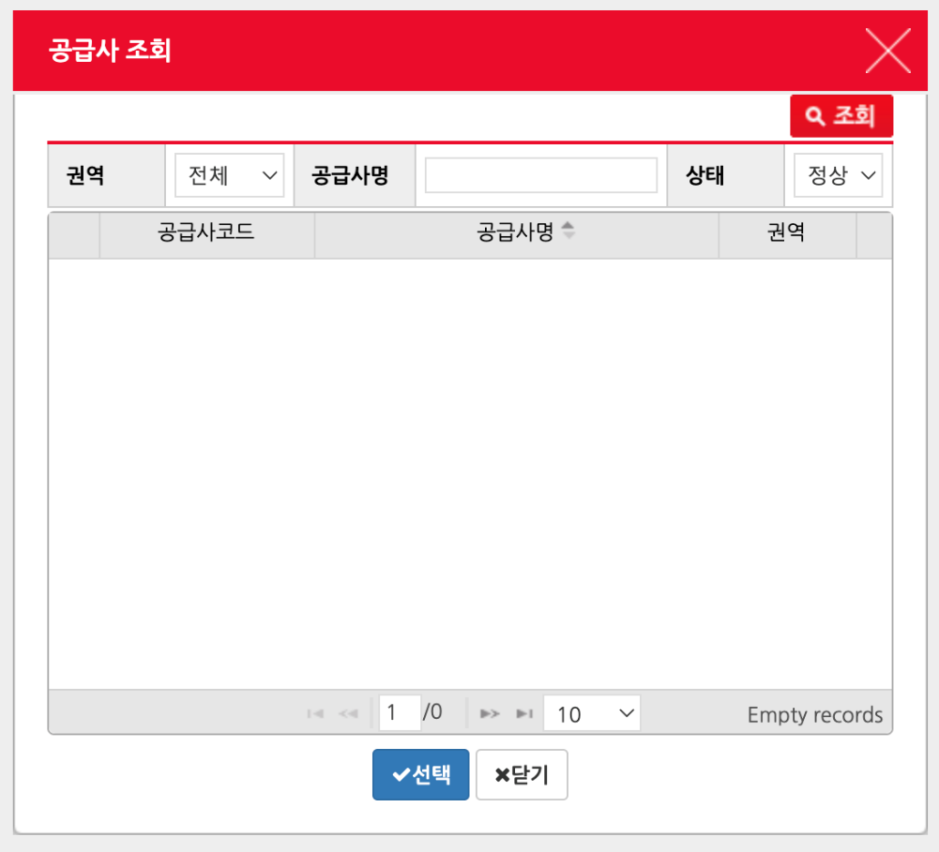
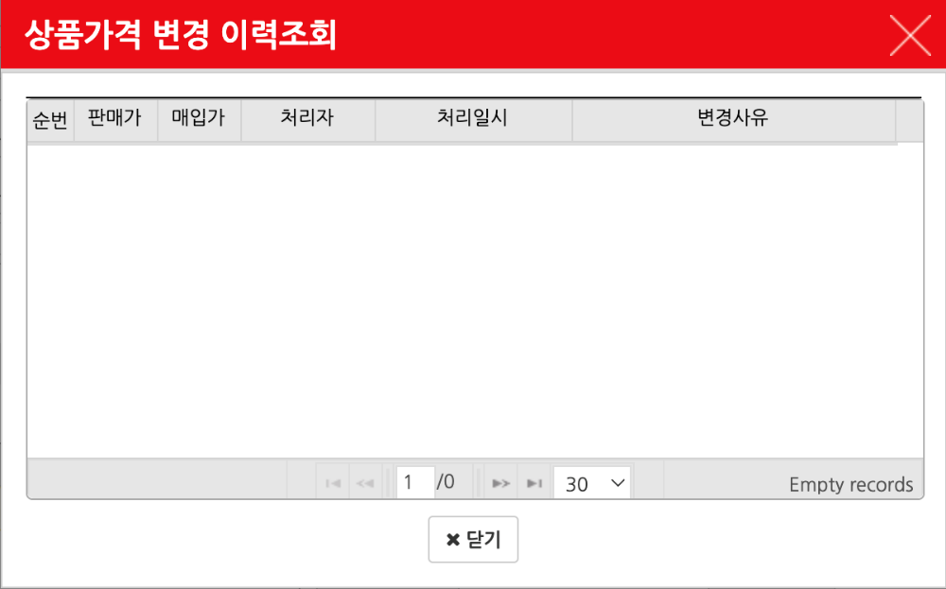
상품조회 page
홈 > 상품관리 > 상품조회 page > 옵션상품등록 popup
공급사 목록 > 추가 button 클릭시
화면설명
옵션상품등록 popup > 상품 공급사 정보 tab 구성 요소 정의
1 | tab 영역
2 | 전체 상품 공급사 이력 영역 기존 process 와 동일 이력 영역은 아래 요소로 구성된다. 상품 공급사 이력 보기 상품 등록/신청 이력 보기 상품 진열 이력 보기
3 | 공급사 목록 기능 : 상품을 공급하는 업체 목록 구현 : table 처리 : 공급사 선택시 공급사정보 영역에 등록된 값을 호출한다. 목록 5개 초과시, scroll 처리 정렬 : 매입가 낮은순 >> 상품승인일 오래된순
4 | 공급사 정보 영역
5 | 상품 이미지 기존 process 와 동일 구현 : 이미지 업로더 제한 : 최대 5개 이미지 지원 멀티 업로드 비지원
6 | 상품 상세 구현 : editor
7 | 상품자료 (첨부파일), 견적서 기존 process 와 동일 명칭 변경 AS-IS 첨부파일 → TO-BE 상품자료
8 | 동의어 기존 process 와 동일
9 | 상품 진열 정보 기존 process 와 동일 기능 : 공급사 목록에서 선택한 단일 공급사의 상품 진열 정보를 관리
10 | 팬타온 진열 여부 설정 기능 : 해당 공급사의 상품을 팬타온에 진열 여부를 설정한다. 구현 : check box 처리 : 선택시, 팬타온 상품 정보 설정 영역을 노출한다. 처리 : 미선택시, 팬타온 상품 정보 설정 영역을 숨김처리한다. default : 미선택
옵션 상품 등록 | X
4. 공급사 정보 영역
공급사
기능 상품을 공급할 업체를 선택
구현 combo box
처리 조회 button 클릭시 공급사 조회 popup 호출
제조사
기능 상품 제조사 입력
구현 input box
입력제한 없음
대표자
기능 공급사 등록시 입력한 대표자 명을 호출
대표 연락처
기능 공급사 등록시 입력한 대표 연락처를 호출
영업 담당자
기능 공급사 등록시 입력한 영업 담당자명을 호출
영업 담당자 연락처
기능 공급사 등록시 입력한 영업 담당자 연락처를 호출
상품가격(VAT 별도)
기능 사용자가 판매가, 매입가를 지정한다.
구현 input box, button
입력제한 숫자(정수) 입력, 천단위 콤마(,)
처리
이력 button 클릭시, 상품가격 변경 이력조회 popup 호출
변경 button 클릭시,
상품가격 변경 popup 호출
기존 값을 history table 에 저장
입력값을 현재 상품가격table에 저장
매출 종이익률
기능 상품가격에 입력된 판매가,매입가를 기준으로 매출 총이익률(영업이익률)을 연산한다.
처리
연산식(백분율) = (판매가-매입가) * 100 /판매가
백분율로 표기, 소수점 2자리까지 표기
기준 매출 총이익률
기능 사용자가 상품의 기준 매출종이익률을 지정한다.
구현 input box, button
입력제한 숫자(소수점 2자리) 입력
처리 저장 button 클릭시, 결정 popup 호출
상품상위코드
기능 상품의 상위코드를 호출한다.
처리 상품상위코드 호출 (table.column 확인필요)
진열순위 (목록의 공급사 노출 순위 : 공급사 목록에 정렬 기준을 정의하여, 해당 field는 삭제한다.)
기능 사용자가 상품의 진열 순위를 지정한다.
구현 input box
처리 logic 확인 필요
최소주문수량
기능 상품 주문시 최소 주문 수량을 지정한다.
구현 input box
공급사 재고관리
기능 공급사 사이트의 재고관리 기능을 활성화 한다.
구현 select box
label 예 / 아니오
표준 납기일
기능 해당 공급사의 표준 납기일(발주일-인수일)을 지정
구현 input box
입력제한 숫자(정수) 입력
공급사 재고
기능 사용자가 공급사의 입/출고 수량/내역을 입력한다.
구현 input box, button
처리 변경 button 클릭시 입출고 처리 popup 호출
물류입고 포장수량 (BOX당 수량)
기능 BOX에 포함된 상품의 수량을 지정한다.
구현 input box
입력제한 숫자(정수) 입력
HOMS 승인
기능 단계별 시스템 관리자의 승인 일시를 호출한다.
처리 table.column 확인 필요
1
상품 기본 정보 | 상품 공급사 정보 | 옵션상품 정보 | 상품 진열 정보 | 팬타온 정보
공급사 조회 popup > 공급사 선택
기능 공급사 선택
처리 공급사 클릭 후 선택 button 클릭시
공급사 목록에 해당 공급사를 등록
공급사 정보 영역에 해당 공급사의 정보를 호출한다.
상품 공급사 이력 보기
상품 등록/신청 이력보기
2
상품 가격
상품 가격 field는 아래 조건에서 숨김 처리한다.
상품 등록 popup > 컴포넌트 상품 여부 > 예 선택시
옵션 상품 등록 popup
3
공급사 목록
추가
복사
정상
종료
삭제
순위 | 공급사 | 연락처 | 표준 납기일 | 기본금액 |  | 추가금액 |  | 상태
 |  |  |  | 판매가 | 매입가 | 판매가 | 매입가
1 | 테스트 공급사 1 | 02-2345-0001 | 3 | 1,100 | 1,000 | 200 | 100 | 정상
2 | 테스트 공급사 2 | 02-2345-0002 | 3 | 1,100 | 1,000 | 200 | 100 | 종료
3 | 테스트 공급사 3 | 02-2345-0003 | 3 | 1,100 | 1,000 | 200 | 100 | 정상
4 | 테스트 공급사 4 | 02-2345-0004 | 3 | 1,100 | 1,000 | 200 | 100 | 정상
4
공급사 정보
상품가격 (VAT별도) > 이력 button 클릭시
공급사 |  | 제조사
대표자 |  | 대표 연락처
영업 담당자 |  | 영업 담당자 연락처
상품 가격 (VAT 별도)
매출 총이익률 |  | 기준 매출 총이익률
상위상품코드
최소주문수량 |  | 공급사 재고관리
표준납기일 |  | 공급사 재고
물류입고 포장수량 (BOX 당 수량) |  | HOMS 승인 | 1차 시스템 관리자 승인 2024.10.24 2차 시스템 관리자 승인 2024.10.25
상품 이미지
상품 상세
상품 자료 1 (첨부파일) |  | 상품 자료 2 (첨부파일)
견적서
동의어
(필수) 선택해 주세요.
(필수) 입력해 주세요.
판매가
(필수) 입력해 주세요.
매입가
(필수) 입력해 주세요.
이력
변경
0 %
(필수) 입력해 주세요.
%
저장
(필수) 입력해 주세요.
예
상품가격 (VAT별도) > 변경 button 클릭시
(필수) 입력해 주세요.
영업일
(필수) 입력해 주세요.
이력
변경
(필수) 입력해 주세요.
/ BOX
5
메인 이미지
서브 이미지 1
서브 이미지 2
서브 이미지 3
서브 이미지 4
등록
삭제
등록
삭제
등록
삭제
등록
삭제
등록
삭제
공급사 재고 > 변경 button 클릭시
6
editor 영역
7
whitepaper.pdf
추가
삭제
brochure.pptx
추가
삭제
추가
삭제
공급사 재고 > 이력 button 클릭시
8
(필수) 입력해 주세요.
(필수) 입력해 주세요.
(필수) 입력해 주세요.
(필수) 입력해 주세요.
(필수) 입력해 주세요.
이전
다음
취소

Slide 12
옵션상품 추가 | X
최대 5개의 컴포넌트를 조합하여 상품을 생성할 수 있습니다.
선택한 컴포넌트의 수량 과 판매가를 입력해 주세요.
상품명
상품코드
검색
30개씩 보기 v
□ | 상품코드 | 상품명 | 상품규격 | 단가코드
☑️ | 1234567890 | 테스트 상품 001 | 테스트 상품 규격 001
□ | 1234567891 | 테스트 상품 00 | 테스트 상품 규격 002
□ | 1234567892 | 테스트 상품 00 | 테스트 상품 규격 003
☑️ | 1234567893 | 테스트 상품 00 | 테스트 상품 규격 004
☑️ | 1234567894 | 테스트 상품 00 | 테스트 상품 규격 005
□ | 1234567895 | 테스트 상품 00 | 테스트 상품 규격 006
□ | 1234567896 | 테스트 상품 00 | 테스트 상품 규격 007
등록 button
컴포넌트 상품 여부 > 예 일 경우
컴포넌트 조합 popup 호출
<<
<
1
2
3
4
5
⋯
>
>>
저장
취소
컴포넌트 상품 구성 | X
컴포넌트 목록
지정자재 > 컴포넌트 등록 시 입력되는 값을 호출한다.
호출값은 아래와 같다.
컴포넌트명
단위
단가
설명
입력 column은 아래와 같다.
수량 컴포넌트 수량
판매가 컴포넌트 판매가 (참고용 판매가)
연산 column은 아래와 같다.
매입가 (매입가 = 단가*수량)
합계 (매입가) (매입가 총합계)
합계(판매가) (판매가 총합계)
상품을 구성하는 컴포넌트의 수량 과 판매가를 입력해 주세요.
컴포넌트 목록
(원 기준, VAT 별도)
상품조회 page
홈 > 상품관리 > 상품조회 page > 옵션상품등록 popup
컴포넌트명 | 단위 | 단가 | 수량 | 매입가 | 판매가(참고용) | 설명
SM, 1C | m | 10,000 | 5 | 50,000 | 60,000 | 프론트 커넥터
SC/APC | 개 | 1,000 | 1 | 1,000 | 1,500
SC/PC | 개 | 1,000 | (필수)입력 | 1,000 | (필수)입력
합계 |  |  |  | 51,000 | 61,500
화면설명
옵션상품등록 popup > 옵션상품 정보 tab 구성 요소 정의
1 | tab 영역
2
3 | 공급사 목록 공급사 목록에서 공급사 선택시, 아래의 영역에 해당 공급사의 정보를 호출한다. ”공급사명” 상품 옵션 영역 “공급사명” 주문 옵션 영역
4 | 규격별 가격/재고 관리 해당 영역에는 등록된 공급사의 전체 옵션을 호출한다. 목록 filter 1. 공급사 목록 2. 옵션 규격 filter 3. 상태값 filter 일괄등록 : 엑셀 업로드 기능
등록 button
컴포넌트 상품 여부 > 예 일 경우
컴포넌트 조합 popup 호출
N개의 옵션 등록시, N번의 컴포넌트 조합을 진행한다.
상품옵션 table에서 단가코드를 호출하지 않는다.
상품 가격
상품 가격 field는 아래 조건에서 숨김 처리한다.
상품 등록 popup > 컴포넌트 상품 여부 > 예 선택시
옵션 상품 등록 popup
옵션 상품 등록 | X
(필수)입력
(필수)입력
1
상품 기본 정보 | 상품 공급사 정보 | 옵션상품 정보 | 상품 진열 정보 | 팬타온 정보
컴포넌트 상품 규격
컴포넌트 목록 column에는 아래 목록에서 선택한 컴포넌트의 지정 값을 호출하여 아래와 같이 배열한다.
배열순서 컴포넌트명 + 수량 + 단위
상품 등록/신청 이력보기
2
컴포넌트 상품 규격
3
공급사 목록
SC/APC(1개) | SC/PC(1개) | SM, 1C(5m)
순위 | 공급사 | 연락처 | 표준 납기일 | 기본금액 |  | 추가금액 |  | 상태
 |  |  |  | 판매가 | 매입가 | 판매가 | 매입가
1 | 테스트 공급사 1 | 02-2345-0001 | 3 | 1,500 | 1,100 | 200 | 100 | 정상
2 | 테스트 공급사 2 | 02-2345-0002 | 3 | 1,500 | 1,100 | 200 | 100 | 종료
3 | 테스트 공급사 3 | 02-2345-0003 | 3 | 1,500 | 1,100 | 200 | 100 | 정상
4 | 테스트 공급사 4 | 02-2345-0004 | 3 | 1,500 | 1,100 | 200 | 100 | 정상
저장 button 클릭시
상품등록 popup > 컴포넌트 조합 field > combo box에
컴포넌트 조합 값을 노출한다. 예) SC/APC(1개), SC/PC(1개), SM, 1C(5m)
등록 button
컴포넌트 상품 여부 > 아니오 일 경우
옵션 등록 popup 호출
저장
취소
4
테스트 공급사 1 상품 옵션
추가
등록
일괄등록
수정
정상
종료
▢ | 옵션코드 | 옵션규격 | 단가코드 | 순서 | 옵션낱개수량 | 상태
☑️ | 1234561 | 테스트 옵션규격 1m | 1 | 0 | 1 | 정상
▢ | 1234562 | 테스트 옵션규격 2m | 2 | 0 | 1 | 정상
▢ | 1234563 | 테스트 옵션규격 3m | 3 | 0 | 1 | 정상
▢ | 1234564 | 테스트 옵션규격 4m | 4 | 0 | 1 | 정상
▢
일괄 등록 button
기존 process 와 동일
옵션 등록 | X
옵션코드
옵션규격
(필수) 입력해 주세요.
테스트 공급사 1 주문 옵션
저장
단가코드
(필수) 입력해 주세요.
구분 | 옵션명 | 옵션값 ( ”;” 로 구분해주세요.)
옵션1 | 레드 컬러
옵션2 | 블루 컬러
옵션3 | 아이보리 컬러
옵션4 | 블랙 컬러
옵션5
순서
입력해 주세요.
(기본값 : 0)
옵션낱개수량
입력해 주세요.
(기본값 : 1)
저장
취소
규격별 가격/재고관리
공급사
옵션
상태
일괄등록
옵션코드 | 옵션규격 | 공급사 | 판매가 | 변경/이력 | 매입가 | 변경/이력 | 매출총이익률 | 재고 | 변경/이력 | 상태
1234561 | 테스트 옵션규격 1m | 테스트 공급사 1 | 1,500 |  | 1,100 |  | 26.67% | 0 |  | 정상
1234562 | 테스트 옵션규격 1m | 테스트 공급사 2 | 1,500 |  | 1,100 |  | 26.67% | 0 |  | 정상
1234563 | 테스트 옵션규격 1m | 테스트 공급사 3 | 1,500 |  | 1,100 |  | 26.67% | 0 |  | 정상
1234564 | 테스트 옵션규격 1m | 테스트 공급사 4 | 1,500 |  | 1,100 |  | 26.67% | 0 |  | 정상
1234565 | 테스트 옵션규격 2m | 테스트 공급사 1 | 2,500 |  | 2,100 |  | 16% | 0 |  | 정상
옵션규격 일괄등록 | X
이력
변경
이력
변경
이력
변경
이력
변경
이력
변경
이력
변경
엑셀 컬럼에 *로 표기된 값은 필수 입니다.
단가코드는 소수점 2자리 이내로 입력해주세요.
이력
변경
이력
변경
이력
변경
이력
변경
이력
변경
이력
변경
이력
변경
이력
변경
이력
변경
컴포넌트 상품 여부 > 예 인 경우,
매입가의 변경/이력 column에서 변경 button을 비활성화 처리한다.
- 비활성화된 변경 button 클릭시 tooltip 호출
샘플 다운로드
샘플파일 다운로드
이전
다음
취소
일괄 등록
등록
테스트 옵션상품 규격.xlsx X
컴포넌트 상품의 매입가는 지정자재 품종관리 > 컴포넌트 수정 에서 진행해 주세요.
저장
취소

Slide 13
상품조회 page
홈 > 상품관리 > 상품조회 page > 상품등록 popup
화면설명
옵션상품등록 popup > 상품진열 정보 tab 구성 요소 정의
1 | tab 영역
2 | 전체 상품 공급사 이력 영역 기존 process 와 동일 이력 영역은 아래 요소로 구성된다. 상품 공급사 이력 보기 상품 등록/신청 이력 보기 상품 진열 이력 보기
3 | 공급사 목록 기능 : 상품을 공급하는 업체 목록 구현 : table 처리 : 공급사 선택시 공급사정보 영역에 등록된 값을 호출한다. 목록 5개 초과시, scroll 처리
4 | 상품 진열 정보 기능 : 공급사 목록에서 선택한 단일 공급사의 상품 진열 정보를 관리
5 | 팬타온 진열 여부 설정 기능 : 해당 공급사의 상품을 팬타온에 진열 여부를 설정한다. 구현 : check box 처리 : 선택시, - 팬타온 정보 tab을 노출한다. default : 미선택 process는 화면설계 하단 참조
6 | 결정 button 영역 이전 button 클릭시 popup (PCP003) 호출 다음/저장 button 노출 조건 a. 팬타온 진열을 선택할 경우 다음 button 을 노출한다. b. 팬타온 진열 미선택할 경우 저장 button을 노출한다. 다음or저장 button 클릭시 a. 필수값이 모두 입력되었을 경우 popup (PCP004) 호출 b. 필수값이 미입력되었을 경우 alert (PCA001) 호출 취소 button 클릭시 popup (PCP002) 호출
상품 등록 | X
1
상품 기본 정보 | 상품 공급사 정보 | 옵션상품 정보 | 상품 진열 정보 | 팬타온 정보
상품 진열 이력
2
상품 가격
상품 가격 field는 아래 조건에서 숨김 처리한다.
상품 등록 popup > 컴포넌트 상품 여부 > 예 선택시
옵션 상품 등록 popup
3
공급사 목록
순위 | 공급사 | 권역 | 공사유형 | 사업장 | 팬타온 진열
1 | 테스트 공급사 1 | 전국 | SKT A망,네트웍 운용(ONS),SKT 전기공사,SKT 사급,SK ⋯ | 테스트법입01 > 테스트사업장01 | Y
2 | 테스트 공급사 2 | 서울, 인천 | SKT A망,네트웍 운용(ONS),SKT 전기공사,SKT 사급,SK ⋯ | 테스트법입01 > 테스트사업장01 | Y
3 | 테스트 공급사 3 | 동부권 |  |  | N
4 | 테스트 공급사 4 | 서부권 |  |  | N
SKT A망,네트웍 운용(ONS),SKT 전기공사,SKT 사급,SKT 운용/유지보수 공사
4
테스트 공급사1 상품 진열 관리
권역 | ☑️ 전국 | ☑️ 전국
 | ▢ 수도권 | ▢ 서울 | ▢ 인천 | ▢ 경기남 | ▢ 경기북
 | ▢ 동부권 | ▢ 경남 | ▢ 경북
 | ▢ 서부권 | ▢ 전북 | ▢ 전남 | ▢ 제주
 | ▢ 중부권 | ▢ 충북 | ▢ 충남 | ▢ 강원
 | ▢ 미정 | ▢ 미정
공사유형 (AND) | ☑️ SKT 유선 | ☑️ SKT A 망 | ☑️ 네트웍 운용(ONS) | ☑️ SKT 전기공사 | ☑️ SKT 사급
▢ 전체선택 |  | ☑️ SKT 운용/유지보수 공사
 | ▢ 부대자재 | ▢ SKT A 망 부대물자 | ▢ SKT 수도권기지국 | ▢ SKT 수도권인빌딩 | ▢ SKT 수도권 중계기
 |  | ▢ SKT 수도권지하철
 | ▢ SKT 유선 | ▢ SKT 전송선로 | ▢SKT 전송장비시설 | ▢ SKT ICT 공사
 | ▢ SKT 수주 | ▢ SKB SKT 수주공사
 | ▢ SKB 유선 | ▢ SKB 1군 | ▢ SKB 2군 | ▢ SKB 사급 | ▢ SKB BCN공사
 |  | ▢ SKB FTTH 전환공사 | ▢ SKB 지장이설공사 | ▢ T브로드 | ▢ SKB 사급 (기업회선)
 | ▢ SKB 개통 | ▢ SKB 개통공사 (3군) | ▢ HNS 개통공사 (3군) | ▢ HNS_SKB 개통공사 | ▢ HNS_SKB 개통공사 (POST)
 |  | ▢ HNS_충전사업 | ▢ HNS_케이블 고객
 | ▢ SKB 장비 | ▢ SKB 전송망장비공사 | ▢ SKB 가입자망장비공사
 | ▢ 신규사업 | ▢ 제조/가공_부속 | ▢ 수주공사 | ▢ 안전(OKSafety) | ▢ 안전(OK플라자)
 |  | ▢ 소방공사 (SKT) | ▢ 건설 | ▢ 전기차충전 | ▢ MRO
 |  | ▢ IDC | ▢ LG U+ | ▢ SK 쉴더스
사업장 (OR)
팬타온 진열
사업장
테스트 법인 > 테스트 사업장01
추가
삭제
5
☑️ 해당 공급사의 상품을 팬타온에 진열합니다.
팬타온 판매자 약관 동의
팬타온 판매자 약관 동의 여부
Y : 약관 동의
N : 약관 미동의
6
이전
다음
취소
상품 공급사 정보 tab > 상품상세 작성여부
상품상세 데이터 유무 체크
Y : 작성데이터 있음
N : 작성 데이터 없음
해당 공급사의 상품을 팬타온에 진열하시겠습니까?
진열 정보를 저장하시겠습니까?
팬타온에 해당 공급사의 상품이 진열되었습니다.
상태값 : Y 인 경우
예
아니오
닫기
알림 발송
발송 매체 : 비즈톡, 문자 (25.01.06 박동혁 이메일 서비스 제외시킴)
발송 대상 : 해당 공급사 > 영업 담당자 (해당 공급사 > 영업 담당자 의 휴대폰번호가 미입력된 경우, 아래 문구를 alert으로 운영자에게 노출한다.) - “해당 공급사 영업 담당자의 휴대폰 번호가 없어 메시지를 전달하지 못했습니다.”
발송 내용 안녕하세요. OK플라자 입니다. 아래의 상품이 팬타온에 진열되었습니다. * 상품 코드 : ”상품코드 값” * 상품명 : “상품명” * 상품규격 : “상품규격” 자세한 내용은 OK플라자 홈페이지 > 상품관리 > 상품관리 에서 확인해 주세요.
상태값 : N 인 경우
알림 발송
발송 매체 : E-mail, 비즈톡, 문자
발송 대상 : 해당 공급사 > 영업 담당자
발송 내용 안녕하세요. OK플라자 입니다. 아래의 상품이 팬타온에 진열되었습니다. * 상품 코드 : ”상품코드 값” * 상품명 : “상품명” * 상품규격 : “상품규격” 자세한 내용은 OK플라자 홈페이지 > 상품관리 > 상품관리 에서 확인해 주세요.
팬타온에 전시될 상품상세 정보가 없습니다.
상품 공급사 정보 tab > 상품상세 작성 후 진행해주세요.
닫기
상태값 : Y 인 경우
팬타온 진열 | ☑️ 해당 공급사의 상품을 팬타온에 진열합니다.
상태값 : N 인 경우
팬타온 진열 | 팬타온 판매자 약관 미동의 공급사입니다.
mouse hover
약관 동의 요청
?
팬타온 정보 tab 숨김처리
약관 동의 요청 button 클릭시
약관 동의 요청은 해당 공급사에 팬타온 판매자 약관 동의 메시지(E-mail, 비즈톡, 문자)를 발송합니다.
팬타온 판매자 약관 동의 요청 | X
해당 공급사에 판매자 약관 동의를 요청할까요?
공급사가 판매자 약관에 동의 후 팬타온에 상품이 진열됩니다.
예
아니오
해당 공급사에 판매자 약관 동의를 요청했습니다.
닫기
해당 공급사가 OK플라자 접속시
팬타온 판매자 약관 popup 호출
알림 발송
발송 매체 : E-mail, 비즈톡, 문자
발송 대상 : 해당 공급사 > 영업 담당자
발송 내용 안녕하세요. OOO입니다. 귀사에 팬타온 판매자 등록을 요청드립니다. * OK플라자(https://okplaza.kr) 접속 후 팬타온 판매자 약관 팝업을 확인하시거나, * “최상단 법인명 클릭 > 공급사 상세 팝업 >팬타온 판매자 약관 동의 / 철회 > 약관보기” 에서 약관 확인 및 동의를 진행해 주시기 바랍니다.

Slide 14
옵션상품등록 tab
홈 > 상품관리 > 상품조회 page > 옵션상품등록 popup
상품 진열 이력 button 클릭시, 상품 진열 이력 popup 호출
화면설명
옵션상품등록 popup > 상품 공급사 정보 tab > popup
1 | 엑셀다운로드 - popup 의 전체 column을 엑셀로 변환 후 다운로드 제공
2 | 말줄임 적용 (디자인팀과 논의 후 재정의) 적용 범위 - 공급사 20자 초과시 말줄임 처리 - 수정업체 20자 초과시 말줄임 처리 - 공사유형 20자 초과시 말줄임 처리 - 사업장 20자 초과시 말줄임 처리 처리 - ellipsis, tooltip 적용
X
상품 진열 이력
1
엑셀 다운로드
2
공급사 | 수정일시 | 수정자 | 상품코드 | 권역 | 공사유형 | 사업장
테스트 공급사1 | 2024.10.31 13:40 | 김수정 | 1234567 | 전국 | SKT A망,네트웍 운용(ONS),SKT ⋯ | 테스트법입01 > 테스트사⋯
테스트 공급사1 | 2024.10.31 13:30 | 김수정 | 1234567 | 수도권
테스트 공급사1 | 2024.10.31 13:20 | 김수정 | 1234567
테스트 공급사1 | 2024.10.31 13:10 | 김수정 | 1234567
테스트 공급사1 | 2024.10.31 13:00 | 김수정 | 1234567
SKT A망,네트웍 운용(ONS),SKT 전기공사,SKT 사급,SKT 운용/유지보수 공사
닫기

Slide 15
상품조회 page
홈 > 상품관리 > 상품조회 page > 상품등록 popup
화면설명
옵션상품등록 popup > 팬타온 정보 tab 구성요소 정의
0 | 공급사 목록 기능 : 상품을 공급하는 업체 목록 구현 : table 처리 : 공급사 선택시 공급사정보 영역에 등록된 값을 호출한다. 목록 5개 초과시, scroll 처리 말줄임 - 공급사 20자 초과시 말줄임 처리 - 공사유형 20자 초과시 말줄임 처리 - 사업장 20자 초과시 말줄임 처리
1 | 펜타온 상품 정보 이력 보기 기능 : 해당 공급사의 팬타온 상품 정보의 이력을 보여준다. 구현 : button 처리 : 클릭시, 팬타온 상품 정보 이력 popup 호출
2 | 펜타온 상품정보는 아래 요소로 구성된다. 판매가 (VAT별도) - 구현 : table - 입력/호출 column 정의 1. 팬타온 판매가는 사용자가 입력 입력 : 숫자입력, 천단위 콤마(,) 할인가 - 기능 : 할인이 적용된 판매가를 입력한다. 할인률 - 기능 : 팬타온 판매가 기준 할인률을 의미하며, 아래의 연산으로 값을 표기하다. - 할인률 연산식 (백분율로 표기) (할인률 = 1-할인가/판매가) - 백분율 기준, 소수점 1자리까지 표기, 소주점 2자리이하 내림 처리. 매출총이익률 - 연산식 (백분율로 표기) (매출총이익률 = 1-매입가/판매가) - 입력된 할인가 있을 경우, 판매가 대시 할인가를 적용한다. - 백분율 기준, 소수점 2자리까지 표기, 소수점 3자리이하 내림 처리. 나머지 column은 값 호출
3 | 배송 정보 - “상세” button 클릭시 배송 정보 상세 popup 호출
 | 배송 정보 상세 popup 아래 정보는 “공급사 상세 > 팬타온 배송정보＂에서 입력된 값을 호출한다. 배송방법 택배사 기본배송비 (VAT포함) 묶음배송가능여부 무료배송가능여부 무료배송적용금액 도서산간배송가능여부 도서산간추가배송비 (VAT포함) - 제주지역 - 제주 외 지역
4 | 상품 고시 정보 화면 설계서 참조 check box 선택시 input box에 아래 문구 호출 “상품 상세 설명에 상품 고시 정보 기재”
5 | 거래 조건에 관한 정보 - 상세 button 클릭시 거래 조건에 관한 정보 상세 popup 호출 (화면설계 참조)
6 | 거래 조건에 관한 정보 상세 호출값 : 공급사 상세 > 팬타온 정보 > 거래조건에 관한 정보 값 호출 (OK플라자 > 공급사 > 메인_자사및사용자관리.pptx > page10 참조) 호출 항목 - 주문취소 - 반품/교환 비용 정책 - 반품/교환 가능 기간 - 반품/교환 불가 사유
7 | 반품/교환 불가 상품 기능 : 반품/교환이 불가능한 상품군 과 사유 고지 구현 : table 입력 : 제한
8 | 참고사항 거래 조건에 관한 정보 ( 화면 설계서 참조) 호출값 : 공급사 상세 > 팬타온 정보 > 거래조건에 관한 정보 값 호출 (OK플라자 > 공급사 > 메인_자사및사용자관리.pptx > page10 참조)
9 | 반품/교환 배송지 거래 조건에 관한 정보 ( 화면 설계서 참조) 호출값 : 공급사 상세 > 팬타온 정보 > 거래조건에 관한 정보 값 호출 (OK플라자 > 공급사 > 메인_자사및사용자관리.pptx > page10 참조)
10 | A/S 관련 전화번호 거래 조건에 관한 정보 ( 화면 설계서 참조) 호출값 : 공급사 상세 > 팬타온 정보 > 거래조건에 관한 정보 값 호출 (OK플라자 > 공급사 > 메인_자사및사용자관리.pptx > page10 참조)
11 | E-Mail 문의 응대를 위한 이메일 공급사 상세 > 팬타온 정보 > 문의 이메일
12 | 고객문의 가능시간 - 호출값 : 공급사 상세 > 팬타온 정보 > 거래조건에 관한 정보 값 호출
13 | 상품 SEO 설정 메타 태그 (Keywords) - 기능 : 검색엔진 상품 검색 키워드 설정 - 구현 : input box - 입력 : 텍스트 입력 - 구분자 : 콤마(,) 상품 이미지 Alt 텍스트 - 기능 : 검색엔진 이미지 검색 키워드 설정 - 구현 : input box - 입력 : 텍스트 입력 - 구분자 : N/A
상품 등록 | X
상품 기본 정보 | 상품 공급사 정보 | 옵션상품 정보 | 상품 진열 정보 | 팬타온 정보
0
공급사 목록
순위 | 공급사 | 매입가 | 대표자 | 대표자 연락처 | 영업담당자 | 영업담당자 연락처
1 | 테스트 공급사 1 | 1,000 | 홍길동 |  | 홍길동
2 | 테스트 공급사 2 | 1,000 | 이순신 |  | 이순신
테스트 공급사 1팬타온 상품 정보
(팬타온의 판매가는 VAT포함으로 노출됩니다.)
판매정보 이력
아래 영역을 popup으로 변경
사유 - 공급사에서 호출해 오는 정보로 운영사에서는 view만 가능함 - (수시로 확인 및 수정이 되는 column이 아니므로 popup 처리) - table 에서 popup으로 변경
변경 영역 - 배송 정보 - 거래 조건에 관한 정보
2
판매가 (VAT 별도)
옵션코드 | 옵션규격 | 판매가 | 할인여부 | 할인가 | 할인률
1234561 | 테스트 옵션규격 1m |  | ○아니오 ●예 |  | 6.6%
1234562 | 테스트 옵션규격 1m |  | ○아니오 ●예 |  | 6.6%
1234563 | 테스트 옵션규격 1m |  | ○아니오 ●예 |  | 0%
1234564 | 테스트 옵션규격 1m |  | ●아니오 ○예 |  | 0%
1234565 | 테스트 옵션규격 2m |  | ●아니오 ○예 |  | 0%
1,500
1,400
1
1,500
1,400
1,500
1,400
(필수)입력
0
(필수)입력
0
배송 정보
3
상세
판매정보 저장
배송비 상세 | X
묶음배송여부 ◯ 아니오 🔘 예
배송방법 | 택배 | 택배사 | 테스트 택배
기본 배송비 (VAT포함) | 2,500 | 묶음 배송 가능 여부 | 아니오
무료 배송 가능 여부 | 예 | 무료 배송 적용 금액 | 50,000 | 이상 구매시
도서산간 배송 가능 여부 | 예 | 도서산간 추가 배송비 (VAT 포함) | 3,000 | 제주 지역
 |  |  | 5,000 | 제주 외 지역
상품 고시 정보
상품 상세 설명에 상품 고시 정보가 기재되어 있습니다.
4
품명 및 모델명 |  |  | 법에 의한 인증, 허가 등을 받았음을 확인 할 수 있는 경우 그에 대한 사항
제조국 또는 원산지 |  |  | 제조자 (수입품의 경우 수입자를 함께 표기)
A/S 책임자와 전화번호 또는 소비자 상담 관련 전화번호
(필수) 입력해 주세요.
(필수) 입력해 주세요.
(필수) 입력해 주세요.
(필수) 입력해 주세요.
(필수) 입력해 주세요.
5
해당 영역을 popup 으로 변경
거래 조건에 관한 정보
상세
(거래 조건에 관한 정보에는 주문취소/반품/교환 정책 및 판매자 정보가 포함됩니다.)
닫기
상품 SEO 설정
13
메타 태그 (keywords)
상품 이미지 Alt 텍스트
(선택) 구글, 네이버와 같은 검색엔진에서 상품 검색을 위한 키워드 입니다. (권장 : 키워드는 4~5개 정도의 단어를 콤마(,)로 구분하여 입력해 주세요.)
(선택) Alt 텍스트는 해당 상품을 표현할 수 있는 1 ~ 2 개 정도의 단어로 입력해 주세요.
고시정보 및 상품SEO 저장
거래 조건에 관한 정보 | X
6
주문 취소
반품/교환 비용 정책
반품/교환 가능 기간
반품/교환 불가 사유
반품/교환 불가 상품
참고 사항
반품/교환 배송지 |  |  | 상세 주소
A/S 관련 전화번호 |  |  | E-Mail
고객문의 가능 시간
주문 취소는 결재 완료, 상품 준비 상태만 가능합니다. (단, 제작품/비표준품 및 수입품의 경우에는 결재 완료 상태만 가능합니다.)
주문 취소는 결제 완료된 주문의 전체 취소만 가능합니다. (부분 결제 취소는 불가능합니다.)
배송이 시작된 주문은 취소가 불가능합니다. 상품 수령 후 반품 신청을 해주세요.
해당 영역을 popup 으로 변경
택배를 이용한 배송 상품의 반품 비용 - 일반 배송 : 3, 000원 / 도서산간 : 6,000원 - 부피물, 수입품의 경우, 해당 상품의 실제 배송비가 청구됩니다.
제품하자가 아닌 고객의 변심에 따른 반품 또는 교환의 경우, 배송비는 구매자에게 청구됩니다.
고객의 변심에 따른 교환의 경우, 왕복 배송비가 청구됩니다.
고객의 단순 변심 : 상품 수령일로부터 7일 이내 접수 가능
재화 등의 내용이 표시/광고 내용과 다르거나 계약 내용과 다르게 이행된 경우, 상품 수령일로부터 3개월 이내 및 그 사실을 안 날 또는 알 수 있었던 날부터 30일 이내
반품/교환 가능 기간이 지난 경우
주문/제작 상품의 경우, 상품의 제작이 이미 진행된 경우
고객의 책임 있는 사유로 상품 등이 멸실 또는 훼손된 경우 (단, 상품의 내용을 확인하기 위하여 포장 등을 훼손한 경우는 제외)
포장을 개봉하였거나 포장이 훼손되어 상품가치가 현저히 상실된 경우
고객의 사용 또는 일부 소비에 의하여 상품의 가치가 현저히 감소한 경우 (라벨이 떨어진 의류 또는 태그가 떨어진 브랜드 상품 등)
시간의 경과에 의하여 재판매가 곤란할 정도로 상품 등의 가치가 현저히 감소한 경우
복제가 가능한 상품 등의 포장을 훼손한 경우 (CD, DVD, Game, 도서 등의 포장 개봉)
추가된 field
(팬타온 화면 설계 확인 후 추가함)
7
반품/교환이 제한되는 상품군과 사유입니다.
냉동/냉장상품 | 배송 시 온도 유지가 필요한 상품이 출고된 경우
전자/가전/PC/가구 등 설치 상품 잉크/토너 | 설치 또는 사용 후 단순변심인 경우 (액정있는 상품의 전원을 켠 경우 포함) 시리얼 넘버 유출로 내장된 소프트웨어 가치가 감소한 경우 제품 및 제품 라벨이 손상되거나 제품 외부에 불필요한 낙서를 한 경우
약품류 | 탱크로리 입고 대상 상품이 출고(상차)된 경우
의류/잡화 | 상품의 택(TAG) 제거, 라벨 및 상품 훼손, 구성품 누락으로 상품의 가치가 현저히 감소한 경우
화장품/위생용품 | 개인 기호에 따른 단순변심인 경우
소프트웨어/CD/DVD/BOOK | 복제가 가능한 상품의 포장 등을 훼손한 경우
지류상품 | 제품 배송을 위하여 상품 포장상태 훼손이 불가피한 경우 (복사용지, 색지류, 시트지류, 아스테이지 등)
8
사용 중 발생한 하자의 환불/교환/수리 등은 공정거래위원회 소비자분쟁해결기준에 준하여 처리됩니다. (제조사/브랜드 AS센터로 문의)
반품 승인 없이 제품을 보내는 경우 정상적인 반품 절차 진행이 어렵습니다.
반품/교환 시 고객님의 귀책사유로 인해 수거가 지연될 경우에는 반품/교환이 제한될 수 있습니다.
일부 수입품 및 제작품의 경우는 주문 전 반품/교환 가능여부를 담당자에게 문의해 주세요.
신용카드 결제의 경우, 전체 반품만 가능합니다. (부분 반품 불가)
아래 column 추가됨
E-Mail
고객 문의 가능 시간
10
9
(12345) 서울시 영등포구 여의도동 의사당로 11길
2층
10
02-2345-2345
11
sample@pantech.co.kr
12
09시 ~ 18시 (점심시간, 토요일, 일요일, 공휴일 제외)
닫기

Slide 16
상품조회 page
홈 > 상품관리 > 상품조회 page > 상품등록 popup
화면설명
옵션상품등록 popup > 팬타온 정보 tab 구성요소 정의
1 | 엑셀다운 - popup 의 전체 column을 엑셀로 변환 후 다운로드 제공
2 | 말줄임 적용 (디자인팀과 논의 후 재정의) 수정업체 column - 20자 초과시 말줄임 처리 옵션규격 - 20자 초과시 말줄임 처리
팬타온 상품 정보 이력 button 클릭시 popup 호출
팬타온 상품 정보 이력 | X
엑셀 다운로드
수정일시 | 수정자 | 상품(옵션)코드 | 상품명(옵션규격) | 판매가 | 할인여부 | 할인가 | 묵음배송여부
2024.10.25 15:34 | 이수정 | 12345678901 | 테스트 상품 01 | 11,000 | N |  | Y
2024.10.25 15:33 | 이수정 | 12345678901 | 테스트 상품 01 | 11,000 | Y | 900 | Y
2024.10.25 15:32 | 이수정 | 12345678901 | 테스트 상품 01 | 11,000 | N |  | N
2024.10.25 15:31 | 이수정 | 12345678901 | 테스트 상품 01 | 11,000 | N |  | N
2024.10.25 15:30 | 홍길동 | 12345678901 | 테스트 상품 01 | 10,000 | N |  | N
닫기

Slide 17
OK플라자 운영사
홈 > 상품관리 > 상품조회 > 상품등록 / 옵션상품등록 popup > 하위 공통 popup

Slide 18
상품조회 page
홈 > 상품관리 > 상품조회 > 상품등록 / 옵션상품등록 popup > 하위 공통 popup
1
path | popup NO. | popup 명 | popup 문구 | button | 처리
상품 조회 page > 상품등록/ 옵션상품등록 popup | PCP001 | 다음 단계 | 상품 기본 정보가 저장되었습니다. 상품 공급사 정보 탭으로 이동 하시겠습니까? | 다음 취소 | 다음 button 클릭시 a. 상품기본정보 tab 입력값 저장 b. 상품 공급사 정보 tab 으로 이동 취소 button 클릭시 - 다음 단계 popup을 닫는다.
상품 조회 page > 상품등록/ 옵션상품등록 popup | PCP002 | 취소 | 상품 등록을 취소합니다. 현재 탭에 입력된 정보는 삭제됩니다. | 예 아니오 | 예 button 클릭시 a. 현재 탭의 입력 정보 삭제 b. 취소 popup 을 닫는다. c. 상품등록 popup을 닫는다. 아니오 button 클릭시 - 취소 popup을 닫는다.
상품 조회 page > 상품등록/ 옵션상품등록 popup | PCP003 | 이전 단계 | 상품 공급사 정보 탭을 저장하고 상품 기본 정보 탭으로 이동합니다. | 예 아니오 | 예 button 클릭시 a. 상품 공급사 정보 tab 입력값 저장 b. 상품 기본 정보 tab 이동 아니오 button 클릭시 - 이전 단계 popup 을 닫는다.
상품 조회 page > 상품등록/ 옵션상품등록 popup | PCP004 | 승인요청 | 상품 공급사 정보가 저장되었습니다. 상품에 대한 승인을 요청 하시겠습니까? | 예 아니오 | 예 button 클릭시 a. 상품 공급사 정보 tab 입력값 저장 b. 상품 상태값 “승인중” 으로 변경 아니오 button 클릭시 - 승인요청 popup 을 닫는다.
화면설명
상품등록 / 옵션상품등록 popup > 하위 공통 popup 목록 및 구성요소 정의
1 | 상품등록 popup > 하위 popup 목록
2 | 상품등록 popup > 하위 alert 목록
3
4
5
6
7
8
9
10
2
path | alert NO. | alert 문구 | button | 처리
상품등록 popup > 전체 tab | PCA001 | 필수 항목을 입력해 주세요. | 닫기 | 해당 alert을 닫는다.
상품 조회 page > 상품등록 popup > 상품기본정보 tab | PCA002 | 품종 선택 후 세부품종을 선택해 주세요. | 닫기 | 해당 alert을 닫는다.
상품 조회 page > 상품등록 popup > 공급사정보 tab | PCA003 | 매입가는 지정자재 판매가는 상품 기본 정보 탭 의 컴포넌트 조합에서 변경가능합니다. | 닫기

Slide 19
상품조회 page
홈 > 상품관리 > 상품조회 > 상품등록 / 옵션상품등록 popup > 하위 list popup
화면설명
상품등록 / 옵션상품등록 popup > 하위 list popup 목록 및 구성요소 정의
1 | 팬타온 상품 정보 이력 popup 처리 a. 좌우 스크롤 b. 이력 10개 초과시 스크롤 호출값 : 화면 설계 참조 정렬 : 수정일시 내림차순
2 | 품종 선택 popup 검색 조건 영역 관리구분 - 구현 : select box - 호출값 : 코드관리 > CodeTypeCd : MATERIAL_MANAGE 사용처 - 구현 : select box - 호출값 : 코드관리 > CodeTypeCd : MATERIAL_USED 품목코드 - 기능 : 품목코드 검색 - 구현 : input box - placeholder : 화면 설계서 참조 - 입력제한 : 최대 3자리 숫자 허용 품목명 - 기능 : 품목명 검색 - 구현 : input box - placeholder : 화면 설계서 참조 품종내역 - 기능 : 품목내역 검색 - 구현 : input box - placeholder : 화면 설계서 참조 검색 button - 검색 조건 : AND 검색 목록 영역 - 호출값 : 화면 설계 참조 - default : 품종 전체 호출 - 항목 10개 초과시, 스크롤 처리
3
4
5
1
팬타온 상품 정보 이력 | X
수정일시 | 수정자 | 상품(옵션)코드 | 상품명(옵션규격) | 판매가 | 할인여부 | 할인가 | 묵음배송여부
2024.10.25 15:34 | 이수정 | 12345678901 | 테스트 상품 01 | 11,000 | N |  | Y
2024.10.25 15:33 | 이수정 | 12345678901 | 테스트 상품 01 | 11,000 | Y | 900 | Y
2024.10.25 15:32 | 이수정 | 12345678901 | 테스트 상품 01 | 11,000 | N |  | N
2024.10.25 15:31 | 이수정 | 12345678901 | 테스트 상품 01 | 11,000 | N |  | N
2024.10.25 15:30 | 홍길동 | 12345678901 | 테스트 상품 01 | 10,000 | N |  | N
닫기
2
품종 선택 | X
관리구분
전체
사용처
전체
품종코드
검색어를 입력해 주세요.
품종명
검색어를 입력해 주세요.
품종내역
검색어를 입력해 주세요.
검색
관리구분 | 사용처 | 품종코드 | 품종명 | 품종내역 | 컴포넌트명(단위)
SK 전용 (무선) | 전기 | 081 | 1. 전원함체 | 통합/분기 전원함, 전원단자함 | [박스(개)
SK 전용 (무선) | 전기 | 147 | 2. 전원함체 | 광전복합단자함(지하철/터널)
SK 전용 (무선) | A망 | 080 | 151. 급전선 | 커넥터일체형 | [SC/APC(개)], [SC/PC(개)], [SM, 1C(m)]
테스트 관리 구분 01 | 테스트01 | 991 | 테스트 품종 01 | 테스트 품종 내역 01 | 테스트 컴포넌트01, 테스트 컴포넌트11
테스트 관리 구분 02 | 테스트01 | 992 | 테스트 품종 02 | 테스트 품종 내역 02 | 테스트 컴포넌트02, 테스트 컴포넌트12
닫기

Slide 20
상품조회 page
홈 > 상품관리 > 상품조회 > 상품등록 / 옵션상품등록 popup > 하위 list popup
화면설명
상품등록 / 옵션상품등록 popup > 하위 list popup 목록 및 구성요소 정의
3 | 세부 품종 선택 popup 검색 영역 세부품종코드 - 구현 : input box - placeholder : 화면 설계 참조 - 입력제한 : 최대 6자리 숫자,영문 허용 세부품종명 - 구현 : input box - placeholder : 화면 설계 참조 - 입력 제한 : 없음 세부품종내역 - 구현 : input box - placeholder : 화면 설계 참조 - 입력 제한 : 없음 사용여부 - 구현 : select box - 호출값 : 전체 / 사용 / 미사용 - default : 전체 검색 button - 검색조건 : AND 검색 목록 영역 호출값 : 화면 설계 참조 default : 선택한 품종 하위의 세부품종 전체 호출 처리 : 항목 10개 초과시, 스크롤 처리
4 | 컴포넌트 조합 popup 안내문구 영역 화면 설계 참조 컴포넌트 조합 영역 목록에서 선택된 컴포넌트명 호출 컴포넌트 검색 영역 컴포넌트명 기능 : 컴포넌트명 검색 설명 기능 : 컴포넌트 설명 검색 검색 button 검색조건 : AND 검색 검색 목록 check box 선택시, a. 해당 행의 수량, 판매가 의 input 활성화 b. placeholder 노출 (화면설계 참조) table 구성요소 정의 table 에는 선택한 품종 하위 컴포넌트의 column을 호출한다. a. ID - 품종 하위 컴포넌트 값 호출 b. 컴포넌트명 - 해당 컴포넌트의 컴포넌트명 column 호출 c. 단위 - 해당 컴포넌트의 단위 column 호출 d. 단가 - 해당 컴포넌트의 단가 column 호출 e. 수량 - 입력 : 숫자(정수, 소수점 2자리) 입력 허용 f. 매입가 - 처리 : 연산 - 연산식 = 단가 * 수량 g. 판매가 - 입력 : 숫자(정수) 입력 허용 h. 설명 - 해당 컴포넌트의 설명 column 호출 결정 button 영역 저장 처리 : 클릭시, 입력값을 저장하고 popup을 닫는다. 취소 : 클릭시, popup을 닫는다.
3
X
세부 품종 선택
세부품종코드 | 검색어를 입력해 주세요. | 세부품종명 | 검색어를 입력해 주세요.
세부품종내역 | 검색어를 입력해 주세요.
사용여부 | 사용 ˅
검색
번호 | 세부품종코드 | 세부품종명 | 세부품종내역 | 상품 | 사용여부
1 | 080001 | 커넥터일체형급전선 | RRU(삼성), DIN(L형)-DIN 1M | 2 | 사용
2 | 080002 | 커넥터일체형급전선 | RRU(삼성), DIN(L형)-DIN 2M | 1 | 사용
3 | 080003 | 커넥터일체형급전선 | RRU(삼성), DIN(L형)-DIN 3M |  | 미사용
4 | 080004 | 커넥터일체형급전선 | RRU(삼성), DIN(L형)-DIN 4M | 1 | 사용
5 | 080005 | 커넥터일체형급전선 | RRU(삼성), DIN(L형)-DIN 5M | 1 | 사용
6 | 080006 | 커넥터일체형급전선 | RRU(삼성), DIN(L형)-DIN 6M | 3 | 사용
7 | 080007 | 커넥터일체형급전선 | RRU(삼성), DIN(L형)-DIN 7M | 5 | 사용
선택
취소
4
컴포넌트 조합 | X
최대 5개의 컴포넌트를 조합하여 상품을 생성할 수 있습니다.
선택한 컴포넌트의 수량 과 판매가를 입력해 주세요.
컴포넌트 조합
컴포넌트 조합 field에는 컴포넌트 table에서 선택한 컴포넌트의 지정 값을 호출하여 아래와 같이 배열한다.
호출값 컴포넌트명, 수량, 단위
배열 컴포넌트명 + 수량 + 단위
컴포넌트 조합
SC/APC(1개) X | SC/PC(1개) X | SM, 1C(5m) X
컴포넌트 상품 가격 정보
컴포넌트 상품 가격 정보
매입가 - 컴포넌트 조합 table에서 연산한 값(컴포넌트 매입가 합계)을 노출한다.
판매가 (참고용) - 컴포넌트 조합 table에서 연산한 값(컴포넌트 판매가 합계)을 노출한다.
매입가 : 51,000 판매가 : 61,500
컴포넌트 검색
컴포넌트 명 |  | 설명
검색
(원 기준, VAT 별도)
지정자재 > 컴포넌트 등록 시 입력되는 값
컴포넌트명
단위
단가
설명
선택 | ID | 컴포넌트명 | 단위 | 단가 | 수량 | 매입가 | 판매가(참고용) | 설명
 | 123 | SM, 1C | m | 10,000 | 5 | 50,000 | 60,000 | 프론트 커넥터
□ | 124 | SM, 2C | m | 20,000 |  |  |  | END 커넥터
□ | 125 | MM, 2C | m | 40,000
 | 126 | SC/APC | 개 | 1,000 | 1 | 1,000 | 1,500
 | 127 | SC/PC | 개 | 1,000 | (필수)입력 | 1,000 | (필수)입력
□ | 128 | LC/APC | 개 | 2,000
□ | 129 | LC/TPC | 개 | 2,000
컴포넌트 조합 popup 에서 입력되는 값
컴포넌트 수량 입력
컴포넌트 판매가 입력
저장
취소

Slide 21
OK플라자 운영사
홈 > 상품관리 > 상품조회 > 상품등록 / 옵션상품등록 popup > 운영사 메모

Slide 22
상품조회 page
홈 > 상품관리 > 상품조회 page > 상품등록 popup
화면설명
상품등록 popup > 상품 기본 정보 tab 구성 요소 정의
운영사 메모 | X
운영사 메모는 운영사 담당자들이 상품에 대한 참고 정보를 작성하는 기능입니다.
등록한 메모는 운영사에서만 확인 가능합니다.
등록
메모 | 첨부파일 | 작성자 | 작성일시
테스트 메모 입니다. 테스트 메모 입니다. 테스트 메모 입니다. 테스트 메모 입니다. 테스트 ⋯ | 파일 다운로드 | 홍길동 | 2025.03.01 17:10
테스트 메모 입니다. |  | 홍길동 | 2025.03.01 17:00
테스트 메모 입니다. | 파일 다운로드 | 홍길동 | 2025.03.01 16:00
테스트 메모 입니다. | 파일 다운로드 | 홍길동 | 2025.03.01 15:00
테스트 메모 입니다. |  | 홍길동 | 2025.03.01 14:00
테스트 메모 입니다. |  | 홍길동 | 2025.03.01 13:00
메모
등록
상세
수정
삭제
닫기
메모
1줄 노출 (줄당 노출글자수는 퍼블리싱에서 판단하여 결정)
텍스트 1줄 초과시, 말줄임 처리
메모 목록
5 row 초과시 scroll 처리
정렬 : 작성일시 최신순
운영사 메모 등록/수정 | X
운영사 메모는 운영사 담당자들이 상품에 대한 참고 정보를 작성하는 기능입니다.
등록한 메모는 운영사에서만 확인 가능합니다.
운영사 메모는 작성자만 수정/삭제 가능합니다.
메모
(선택) 메모를 입력해 주세요.
첨부파일
클릭 혹은 파일을 이곳에 드롭하세요
파일 최대 10MB(등록 파일 개수 최대 1개)
테스트첨부파일01.jpg
삭제
저장
취소
운영사 메모 상세 | X
운영사 메모는 운영사 담당자들이 상품에 대한 참고 정보를 작성하는 기능입니다.
등록한 메모는 운영사에서만 확인 가능합니다.
운영사 메모는 작성자만 수정/삭제 가능합니다.
메모
테스트 메모 입니다.
첨부파일
테스트첨부파일01.jpg
수정
삭제
닫기

